Slide 1
오픈소스 협업를 위한
Git/GitHub 고급실습
리얼리눅스 송태웅

Slide 2


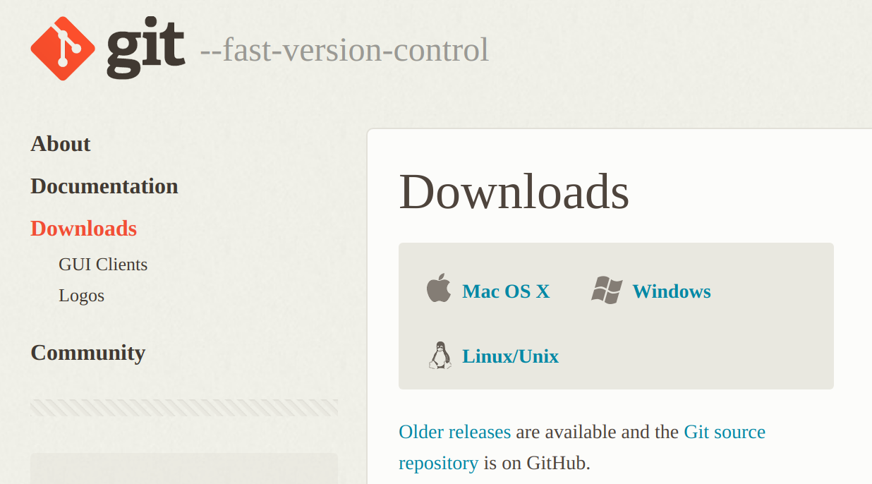
Real Linux
실습준비: Git 설치하기 (git-bash)
https://git-scm.com/downloads
Notes:
# Rebase 실습할 GitHub 저장소 소스폴더 다운받기
$ git clone https://github.com/taeung/git-training

Slide 3
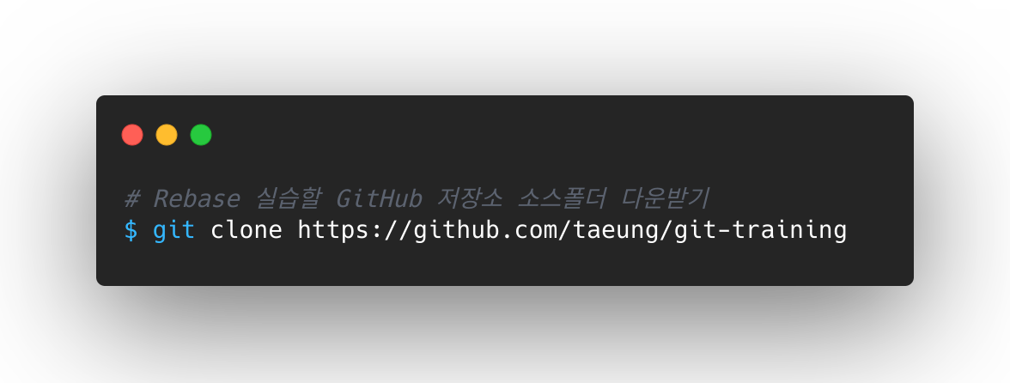
Real Linux
실습준비: Rebase 실습할 GitHub 저장소 clone 하기
Notes:
# Rebase 실습할 GitHub 저장소 소스폴더 다운받기
$ git clone https://github.com/taeung/git-training

Slide 4
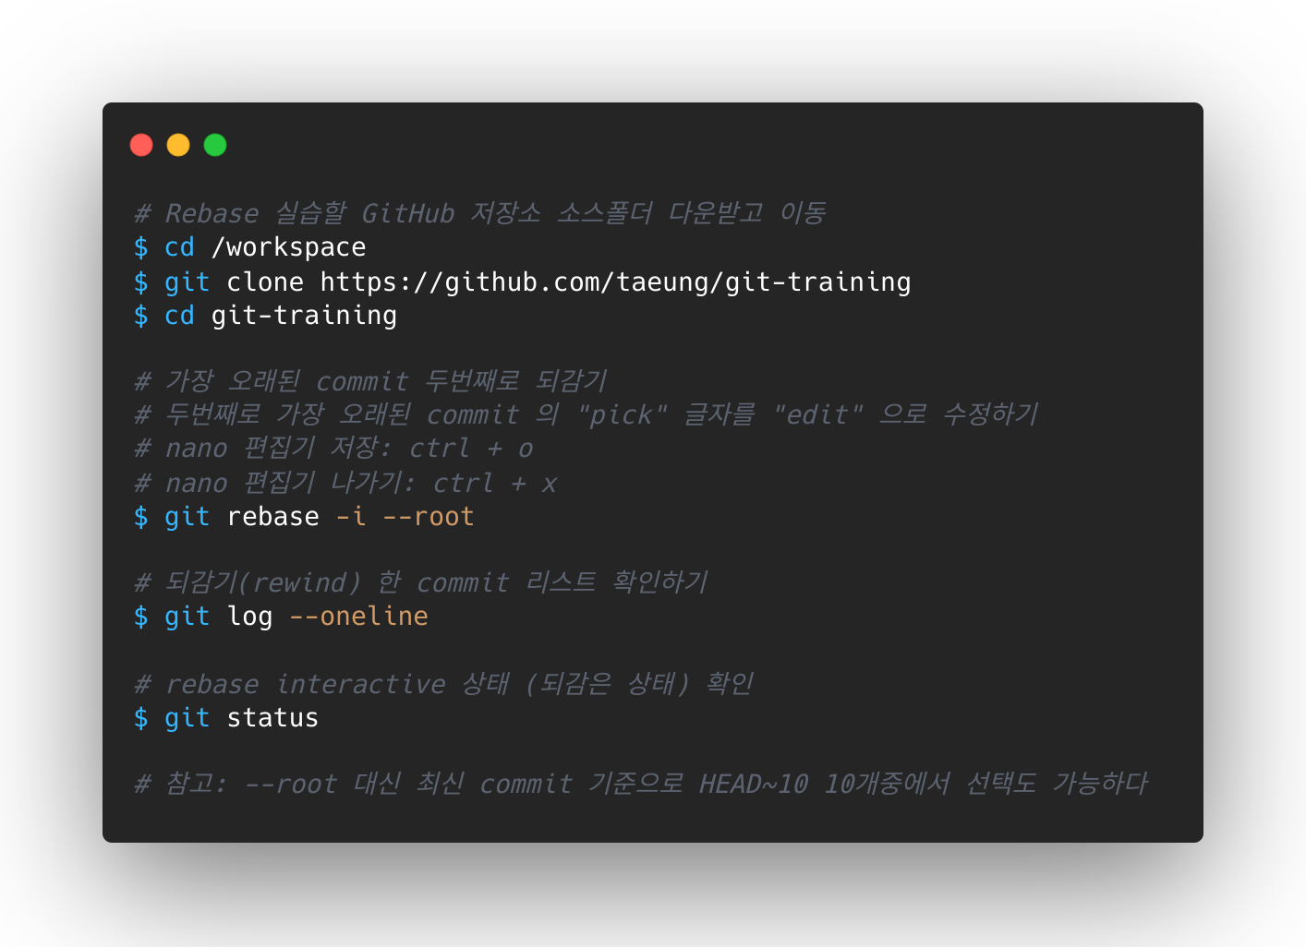
수정내역(commit) 과거 시점으로 되감기(rewind)
Notes:
# Rebase 실습할 GitHub 저장소 소스폴더 다운받고 이동
$ cd /workspace
$ git clone https://github.com/taeung/git-training
$ cd git-training
# 가장 오래된 commit 두번째로 되감기
# 두번째로 가장 오래된 commit 의 "pick" 글자를 "edit" 으로 수정하기
# nano 편집기 저장: ctrl + o
# nano 편집기 나가기: ctrl + x
$ git rebase -i --root
# 되감기(rewind) 한 commit 리스트 확인하기
$ git log --oneline
# rebase interactive 상태 (되감은 상태) 확인
$ git status
# 참고: --root 대신 최신 commit 기준으로 HEAD~10 10개중에서 선택도 가능하다

Slide 5
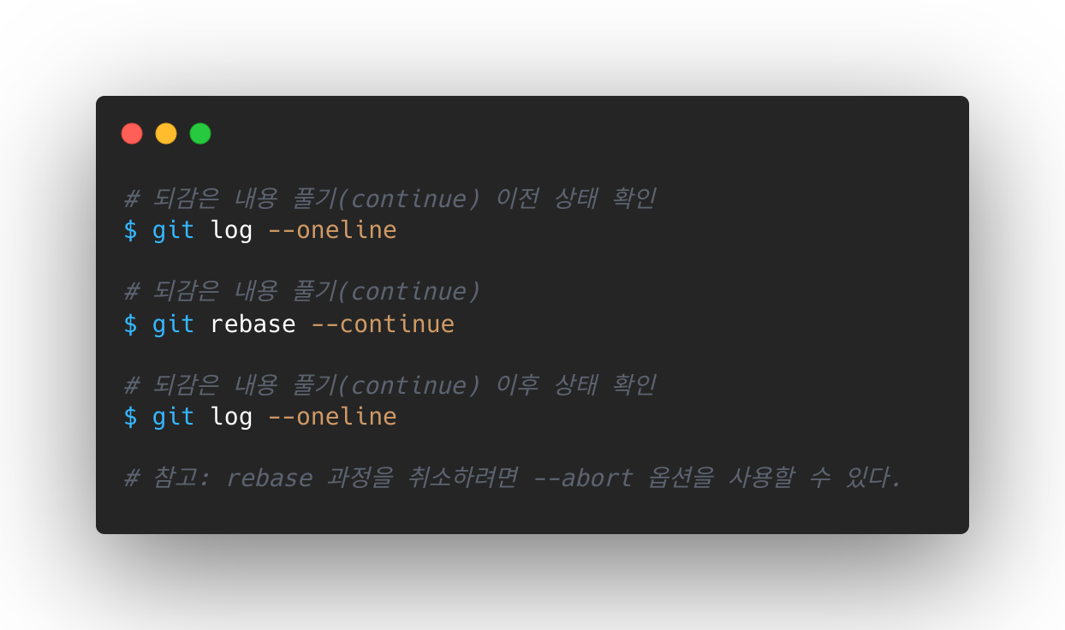
수정내역(commit) 다시 현재 시점으로 풀기(continue)
Notes:
# 되감은 내용 풀기(continue) 이전 상태 확인
$ git log --oneline
# 되감은 내용 풀기(continue)
$ git rebase --continue
# 되감은 내용 풀기(continue) 이후 상태 확인
$ git log --oneline
# 참고: rebase 과정을 취소하려면 --abort 옵션을 사용할 수 있다.

Slide 6
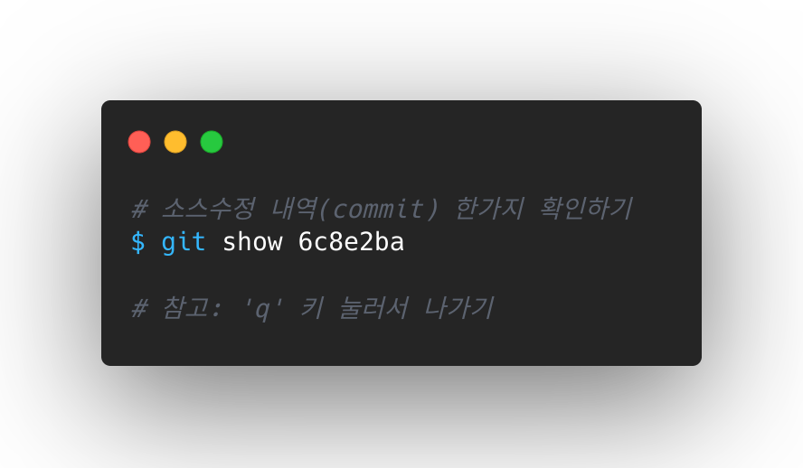
수정내역(commit) 과거 시점으로 되감기(rewind)
* 미션: 오래된순으로 세번째, 다섯번째, 여섯번째 commit 의 "pick"을 “edit” 으로 수정 후
(1) git log --oneline
(2) git rebase --continue
두 가지 명령을 3번 반복 입력하면서 과거 시점 세곳 확인 하기 !!
(정답을 참고 하지 않고)
직접 명령을 입력해보세요 !

Slide 7
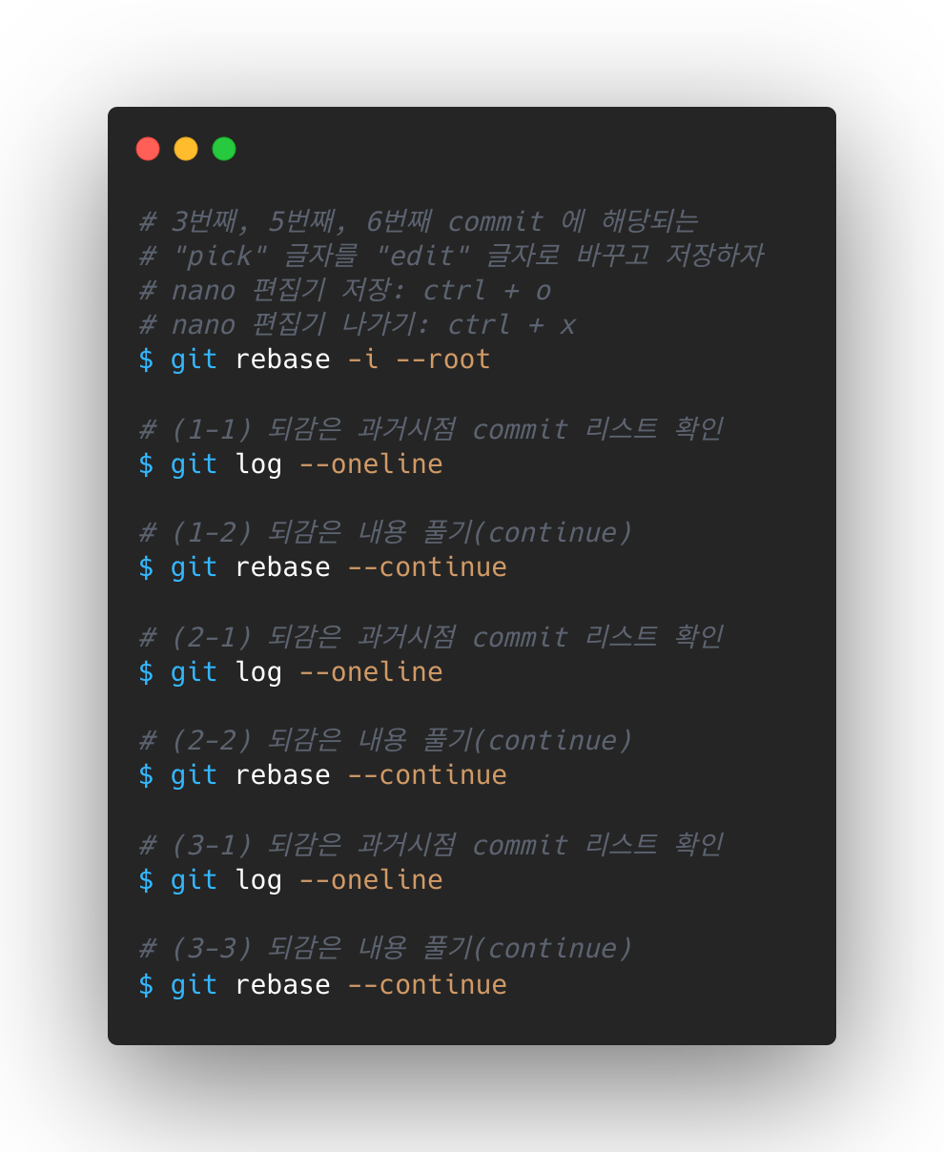
* 미션: 오래된순 세번째, 다섯번째, 여섯번째 commit 의
"pick"을 “edit” 으로 수정 후
(1) git log --oneline
(2) git rebase --continue
두 가지 명령을 3번 반복 입력하면서
과거 시점 세곳 확인 하기 !!
Notes:
# 3번째, 5번째, 6번째 commit 에 해당되는
# "pick" 글자를 "edit" 글자로 바꾸고 저장하자
# nano 편집기 저장: ctrl + o
# nano 편집기 나가기: ctrl + x
$ git rebase -i --root
# (1-1) 되감은 과거시점 commit 리스트 확인
$ git log --oneline
# (1-2) 되감은 내용 풀기(continue)
$ git rebase --continue
# (2-1) 되감은 과거시점 commit 리스트 확인
$ git log --oneline
# (2-2) 되감은 내용 풀기(continue)
$ git rebase --continue
# (3-1) 되감은 과거시점 commit 리스트 확인
$ git log --oneline
# (3-3) 되감은 내용 풀기(continue)
$ git rebase --continue

Slide 8
Rebase 집중 실습1:
가장 오래된 역사 부터 두번째 commit 이후에 새로운 커밋 commit 3개 넣기

Slide 9
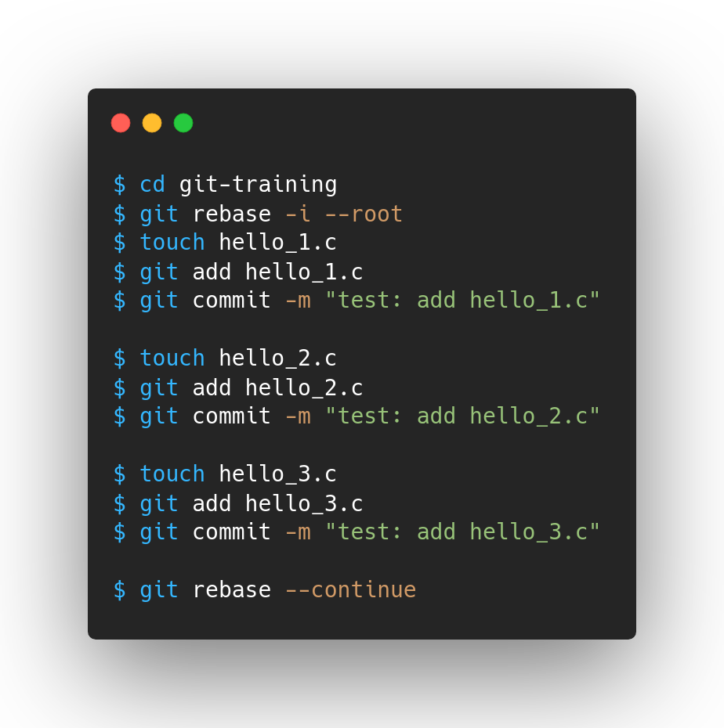
Real Linux
실습1: 가장 오래된 역사 부터 두번째 commit 이후에 새로운 커밋 commit 3개 넣기
* 참고: 지난시간에
fork 받아서 clone했던
git-training 재활용!

Slide 10
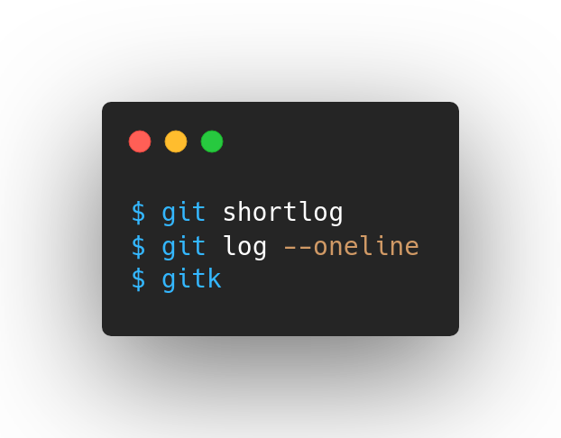
Real Linux
실습1: 가장 오래된 역사 부터 두번째 commit 이후에 새로운 커밋 commit 3개 넣기
* 결과 확인하기 (새로운 commit 3개)

Slide 11
Rebase 집중 실습2:
위 예제에서 넣은 (중간에 낀) 3개를
commit을 1개로 합치기

Slide 12
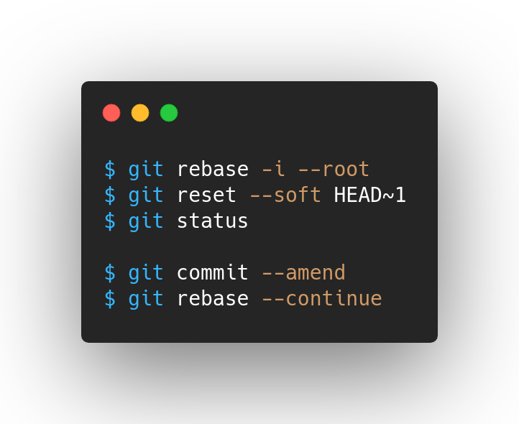
Real Linux
실습2: 위 예제에서 넣은 (중간에 낀) 3개 commit을 1개로 합치기
* 참고: hello_3.c 커밋, hello_2.c 커밋, hello_1.c 커밋 총 3개의 커밋을 합친다.
(1) hello_3.c 커밋과 hello_2.c 커밋을 합친다.
* reset --soft HEAD~1 설명:
--hard와는 다르게 commit 정보만 삭제하고 파일 변경분은 남겨둔다.
git reset --hard HEAD~1 은
최신커밋삭제 뿐만아니라
파일의 변경분도 완전히 삭제한다.

Slide 13
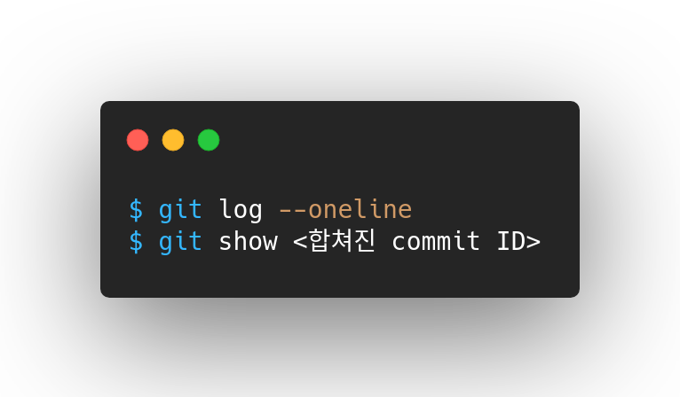
Real Linux
실습2: 위 예제에서 넣은 (중간에 낀) 3개 commit을 1개로 합치기
* 참고: hello_3.c 커밋, hello_2.c 커밋, hello_1.c 커밋 총 3개의 커밋을 합친다.
(2) hello_3.c 커밋과 hello_2.c 커밋을 합쳐진 결과를 확인한다.

Slide 14
Real Linux
실습2: 위 예제에서 넣은 (중간에 낀) 3개 commit을 1개로 합치기
* 참고: hello_3.c 커밋, hello_2.c 커밋, hello_1.c 커밋 총 3개의 커밋을 합친다.
(3) 이전 커밋(helo_2.c + hello_3.c)과 hello_1.c 커밋 합치기

Slide 15
Real Linux
실습2: 위 예제에서 넣은 (중간에 낀) 3개 commit을 1개로 합치기
* 참고: hello_3.c 커밋, hello_2.c 커밋, hello_1.c 커밋 총 3개의 커밋을 합친다.
(4) 이전 커밋(helo_2.c + hello_3.c)과 hello_1.c 커밋 합치기

Slide 16
Rebase 집중 실습3:
가장 오래된 역사에서 두번째 커밋
"Add knapsack problem PDF" 삭제하기

Slide 17
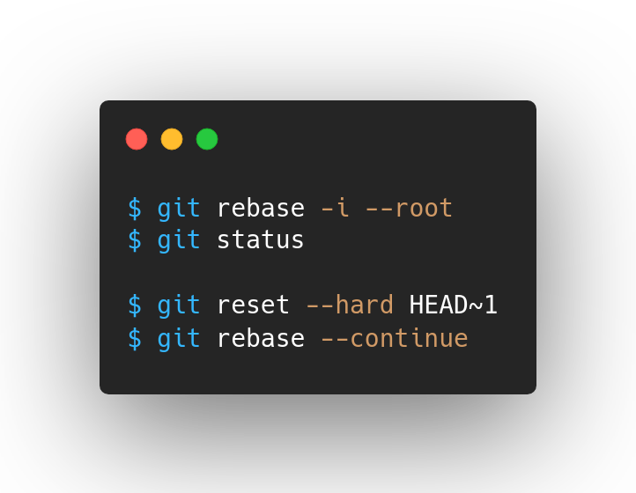
Real Linux
실습3: 가장 오래된 역사에서 두번째 커밋 "Add knapsack problem PDF" 삭제하기
(1) 가장 오래된 커밋에서 두번째 커밋을 찾아내고 지운다.

Slide 18
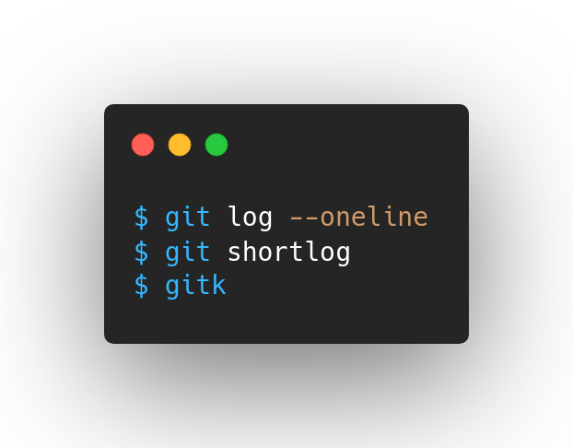
Real Linux
실습3: 가장 오래된 역사에서 두번째 커밋 "Add knapsack problem PDF" 삭제하기
(2) 가장 오래된 커밋에서 두번째 커밋을 지운결과를 확인한다.

Slide 19
git blame 명령:
해당 소스라인 대해서 누가 마지막으로 수정을 했는지
commit ID 추적이 가능하다

Slide 20
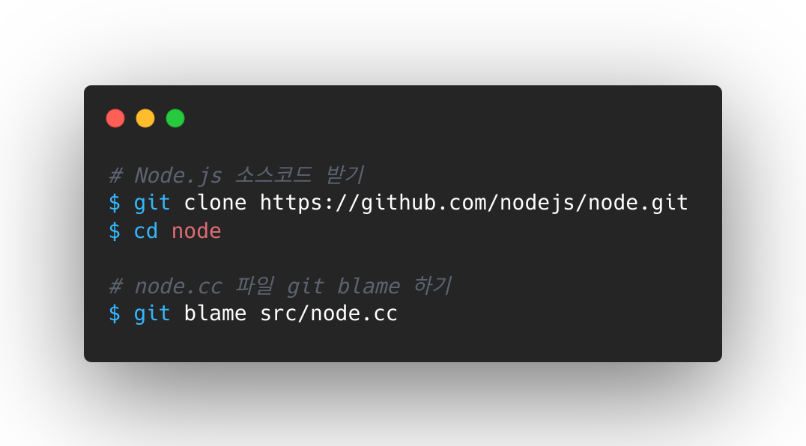
Real Linux
실습: Node.js 소스코드 git clone 하고 간단하게 git blame 테스트
Notes:
# Node.js 소스코드 받기
$ git clone https://github.com/nodejs/node.git
$ cd node
# node.cc 파일 git blame 하기
$ git blame src/node.cc

Slide 21
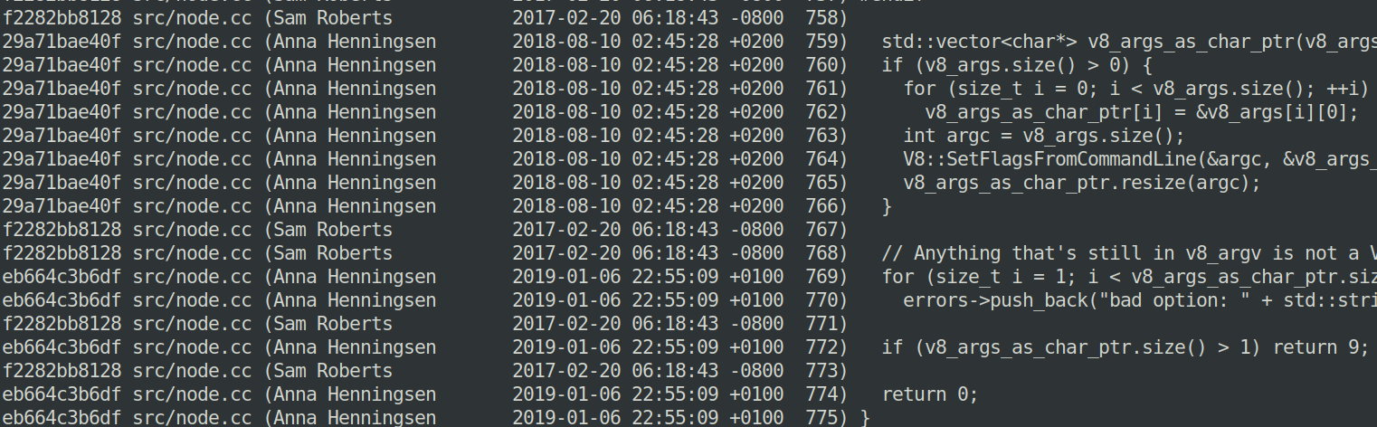

Slide 22
Blame 실습1:
node_http_parser.cc 의 Parser 클래스 만든
최초 Commit 을 찾아내라

Slide 23
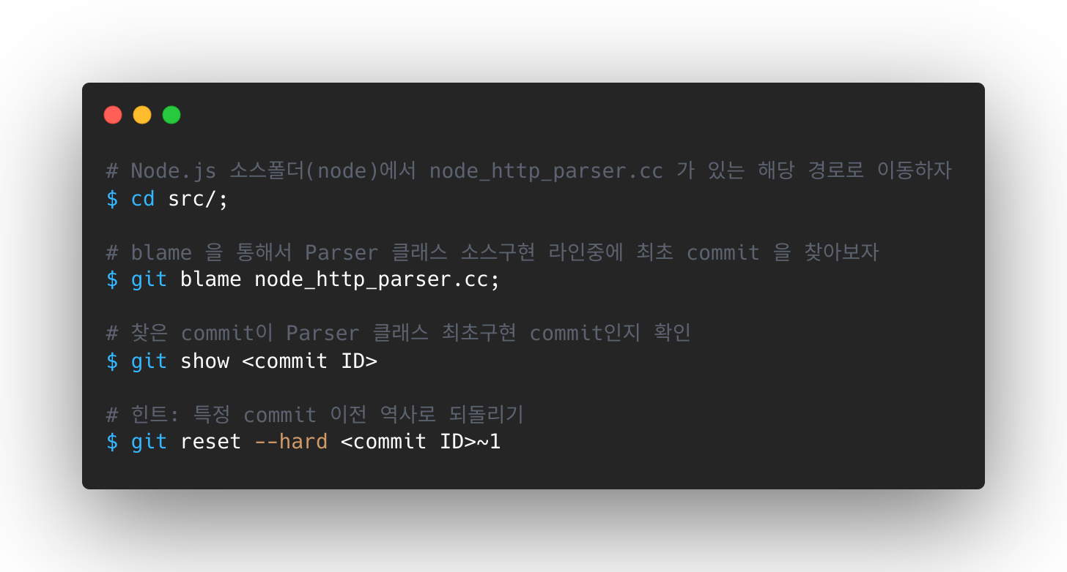
Real Linux
실습1: node_http_parser.cc 의 Parser 클래스 생성 commit 찾기
Notes:
# Node.js 소스폴더(node)에서 node_http_parser.cc 가 있는 해당 경로로 이동하자
$ cd src/;
# blame 을 통해서 Parser 클래스 소스구현 라인중에 최초 commit 을 찾아보자
$ git blame node_http_parser.cc;
# 찾은 commit이 Parser 클래스 최초구현 commit인지 확인
$ git show <commit ID>
# 힌트: 특정 commit 이전 역사로 되돌리기
$ git reset --hard <commit ID>~1

Slide 24
Blame 실습2:
node.cc 파일이 생성된
진짜 최초 Commit 을 찾아내라

Slide 25
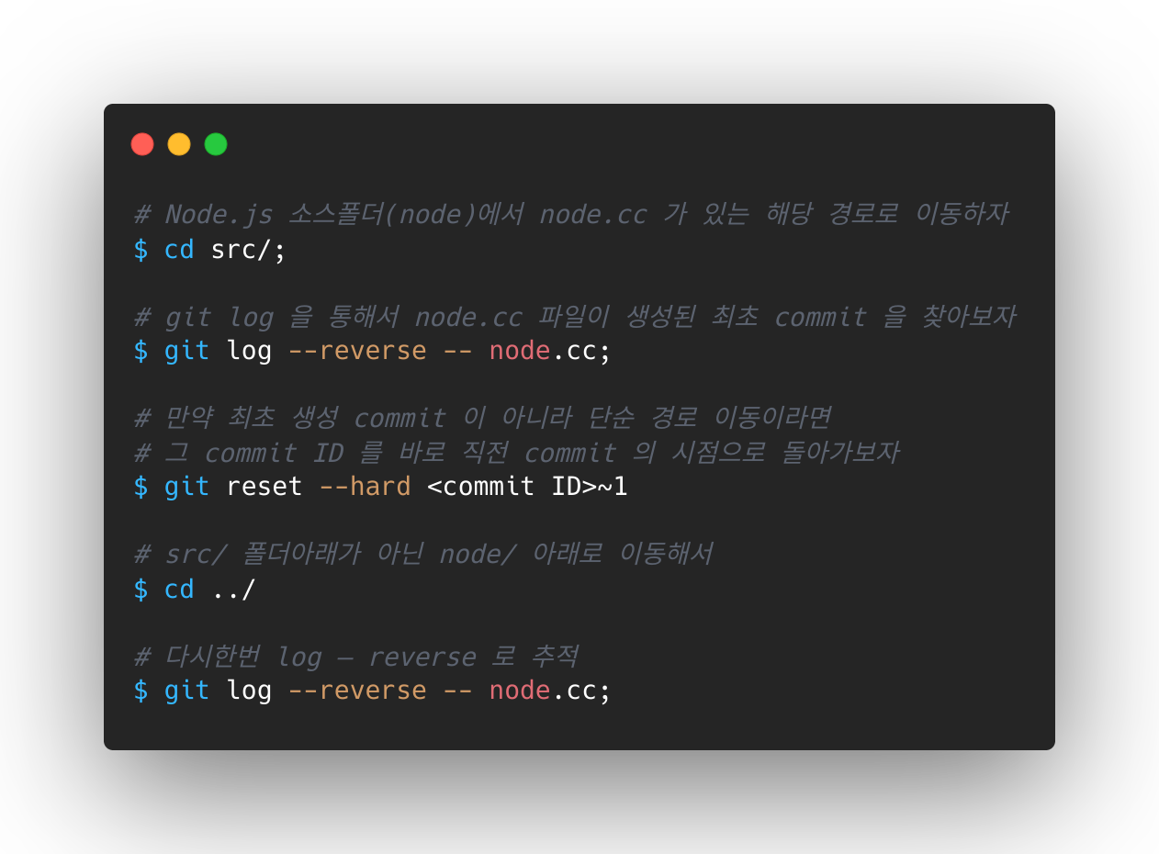
Real Linux
실습1: node.cc 파일이 생성된 진짜 최초 commit 찾기
Notes:
# Node.js 소스폴더(node)에서 node.cc 가 있는 해당 경로로 이동하자
$ cd src/;
# git log 을 통해서 node.cc 파일이 생성된 최초 commit 을 찾아보자
$ git log --reverse -- node.cc;
# 만약 최초 생성 commit 이 아니라 단순 경로 이동이라면
# 그 commit ID 를 바로 직전 commit 의 시점으로 돌아가보자
$ git reset --hard <commit ID>~1
# src/ 폴더아래가 아닌 node/ 아래로 이동해서
$ cd ../
# 다시한번 log – reverse 로 추적
$ git log --reverse -- node.cc;

Slide 26
Blame 실습3:
node 프로젝트가 처음 만들어질때
최초부터 Commit 3 개 찾아내라

Slide 27
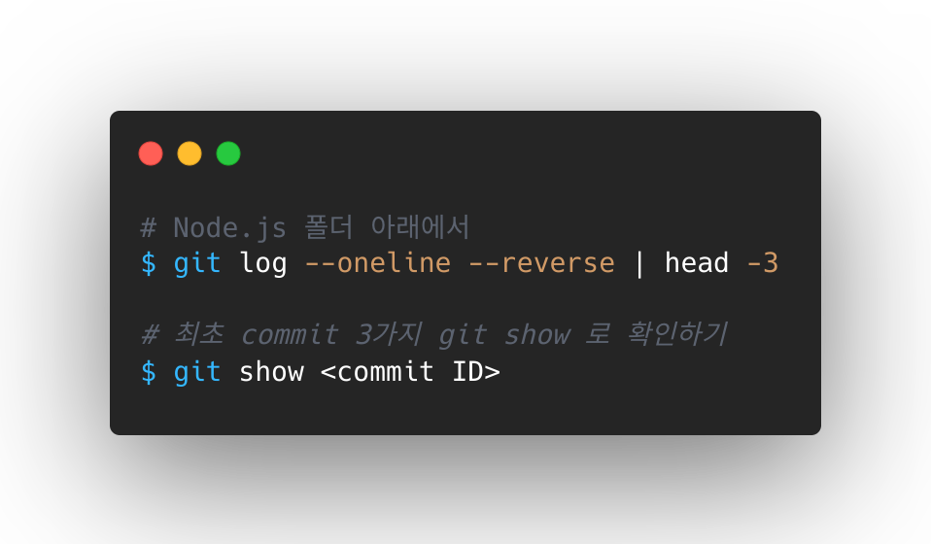
Real Linux
실습1: node 프로젝트의 최초 commit 부터 3개 찾고 확인하기
Notes:
# Node.js 폴더 아래에서
$ git log --oneline --reverse | head -3
# 최초 commit 3가지 git show 로 확인하기
$ git show <commit ID>

Slide 28
팀 협업 실습:
REAME.md에 팀원 이름 리스트 완성하기
* 조건: 각자 PR로 본인이름 적기

Slide 29
팀 협업 실습1:
팀장이 Orgnization 팀 계정 및 프로젝트 초기화

Slide 30
Real Linux
실습1: 팀장이 Orgnization 팀 계정 및 프로젝트 초기화
(1) 팀 3~4명을 구성한다.
(2) 팀장을 선정한다.
(3) 팀장이 organization 팀계정을 생성한다.
https://github.com/organizations/plan
* 예시 : https://github.com/facebook
(4) orgnization 계정으로 (아무파일없는) 빈 프로젝트 하나를 생성한다.
예시: https://github.com/facebook/react

Slide 31
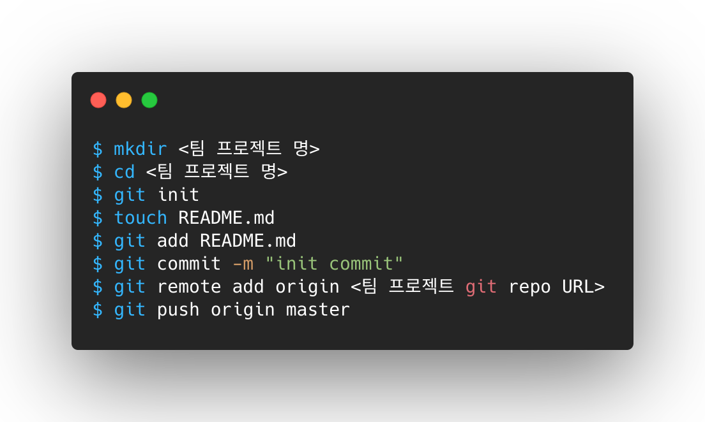
Real Linux
실습1: 팀장이 Orgnization 팀 계정 및 프로젝트 초기화
(5) 팀장은 노트북에서 비어있는 README.md 파일을 만들고 팀 프로젝트에 push한다.
Notes:
$ mkdir <팀 프로젝트 명>
$ cd <팀 프로젝트 명>
$ git init
$ touch README.md
$ git add README.md
$ git commit -m "init commit"
$ git remote add origin <팀 프로젝트 git repo URL>
$ git push origin master

Slide 32
팀 협업 실습2:
팀 프로젝트의 README.md에
각자 이름적어서 Pull-Request 제출하기
* 주의 pull request 게시판에서 merge버튼 누르기 금지!!

Slide 33
Real Linux
실습2: 팀 프로젝트의 README.md에 각자 이름적어서 Pull-Request 제출하기
(6) 팀 프로젝트에 최초 push가 마무리 되면
팀장 포함 해서 각 팀멤버들은 각자 개인계정으로 fork를 한다.
* 미션 확인 1: 팀프로젝트에 fork 개수가 팀원수 3명임을 확인받기
(7) 팀장 포함해서 각자 노트북에 fork한 프로젝트 git clone 한다.

Slide 34
Real Linux
실습2: 팀 프로젝트의 README.md에 각자 이름적어서 Pull-Request 제출하기
(8) 각자 해당 프로젝트안의 README.md 파일에 이름을 적고
commit을 만들어서 Pull-Request를 팀프로젝트에 제출한다.
* 미션 확인 2: pull request 게시판 숫자 3 나올시 검사맡기
* 주의: pull request 게시판에서 merge버튼 누르기 금지!!

Slide 35
팀 협업 실습3:
PR 3개(팀원수) 검사받은 후 merge하기 &
회색버튼된 Merge버튼 초록색만들기

Slide 36
Real Linux
실습3: PR 3개(팀원수) 검사받은 후 merge하기 &
회색버튼된 Merge버튼 초록색만들기
(9) 강사님께 검사받고 pull request 머지작업진행하기
(10) Merge 버튼 (disable)회색을 다시 (enable)초록색으로 바꾸기 미션
* 힌트: rebase

Slide 37
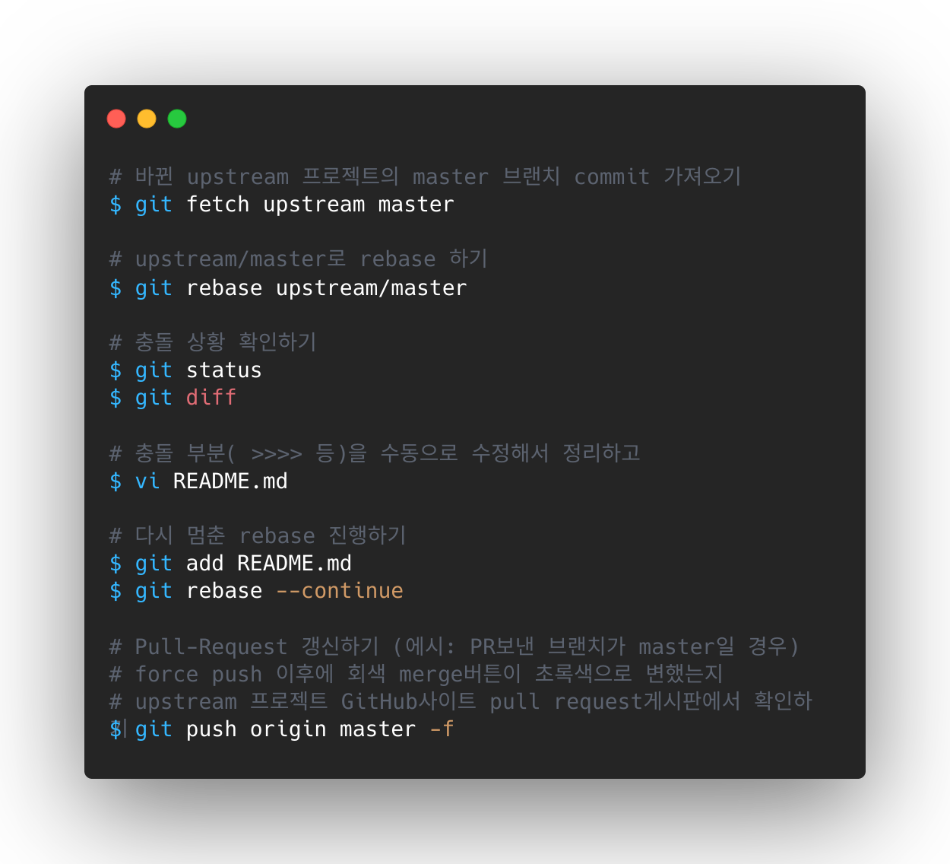
실습3: PR 3개(팀원수) 회색버튼된 Merge버튼 초록색만들기
Notes:
# 바뀐 upstream 프로젝트의 master 브랜치 commit 가져오기
$ git fetch upstream master
# upstream/master로 rebase 하기
$ git rebase upstream/master
# 충돌 상황 확인하기
$ git status
$ git diff
# 충돌 부분( >>>> 등)을 수동으로 수정해서 정리하고
$ vi README.md
# 다시 멈춘 rebase 진행하기
$ git add README.md
$ git rebase --continue
# Pull-Request 갱신하기 (에시: PR보낸 브랜치가 master일 경우)
# force push 이후에 회색 merge버튼이 초록색으로 변했는지
# upstream 프로젝트 GitHub사이트 pull request게시판에서 확인하기
$ git push origin master -f

Slide 38
Real Linux
팀 협업 실습4:
README.md에 팀원 이름리스트 완성후
각자 이름옆에 (사용중인 프로그래밍) 언어명 적기
* 예시:
Taeung Song:c
Younghee Kim:python
Chulsoo Park:java

Slide 39
Real Linux
실습3: PR 3개(팀원수) 검사받은 후 merge하기 &
회색버튼된 Merge버튼 초록색만들기
(11) README.md에 팀원 이름이 완성되었다면
팀원별 merge순서 바꿔서 README.md의 각자 이름옆에
각자 본인이 사용 중 인 프로그래밍 언어명 적기
예시) 송태웅:c
김영희:python
박철수:java

Slide 40
Real Linux
오픈소스 프로젝트 협업개발 도중
Rebase 가 필요한 상황

Slide 41
Fork한 저장소
공식 오픈소스 프로젝트 pytorch/examples
commit B
commit A
commit 3
commit 3
upstream
origin
commit 2
commit 2
commit 1
commit 1
Pull-Request 게시판
commit B
commit A

Slide 42
Fork한 저장소
공식 오픈소스 프로젝트 pytorch/examples
commit B
commit A
commit 3
commit 3
commit 2
commit 2
commit 1
commit 1
Pull-Request 게시판
commit B
commit A

Slide 43
Fork한 저장소
공식 오픈소스 프로젝트 pytorch/examples
commit B
다른개발자 Fork한 저장소
commit A
commit 3
Fork
commit 3
commit 3
commit 2
commit 2
commit 2
commit 1
commit 1
commit 1
Pull-Request 게시판
commit B
commit A

Slide 44
Fork한 저장소
공식 오픈소스 프로젝트 pytorch/examples
commit B
다른개발자 Fork한 저장소
commit A
commit 3
commit 3
commit 3
commit 2
commit 2
commit 2
commit 1
commit 1
commit 1
Pull-Request 게시판
commit B
clone
commit A
commit 3
commit 2
commit 1

Slide 45
Fork한 저장소
공식 오픈소스 프로젝트 pytorch/examples
commit B
다른개발자 Fork한 저장소
commit A
commit 3
commit 3
commit 3
commit 2
commit 2
commit 2
commit 1
commit 1
commit 1
Pull-Request 게시판
commit D
commit B
commit C
commit A
commit 3
commit 2
commit 1

Slide 46
다른개발자 Fork한 저장소
Fork한 저장소
commit D
공식 오픈소스 프로젝트 pytorch/examples
commit B
commit C
commit A
commit 3
commit 3
commit 3
commit 2
commit 2
commit 2
push
commit 1
commit 1
commit 1
Pull-Request 게시판
commit D
commit B
commit C
commit A
commit 3
commit 2
commit 1

Slide 47
다른개발자 Fork한 저장소
Fork한 저장소
commit D
공식 오픈소스 프로젝트 pytorch/examples
commit B
commit C
commit A
commit 3
PR
commit 3
commit 3
commit 2
commit 2
commit 2
commit 1
commit 1
commit 1
Pull-Request 게시판
commit D
commit B
commit D
commit C
commit A
commit C
commit 3
commit 2
commit 1

Slide 48
다른개발자 Fork한 저장소
공식 오픈소스 프로젝트 pytorch/examples
Fork한 저장소
commit D
commit D
commit B
commit C
commit C
Merge
commit A
commit 3
commit 3
commit 3
commit 2
commit 2
commit 2
commit 1
commit 1
commit 1
Pull-Request 게시판
commit D
commit B
commit D
commit C
commit A
commit C
commit 3
commit 2
commit 1

Slide 49
공식 오픈소스 프로젝트 pytorch/examples
Fork한 저장소
commit D
commit B
commit C
commit A
commit 3
commit 3
commit 2
commit 2
commit 1
commit 1
commit B
Rebase 필요 !
(최신역사로 베이스 업데이트)
commit A
commit 3
commit 2
commit 1

Slide 50
공식 오픈소스 프로젝트 pytorch/examples
Fork한 저장소
commit D
commit B
commit C
commit A
commit 3
commit 3
commit 2
commit 2
commit 1
commit 1
commit B
fetch
commit A
commit D
commit 3
commit C
commit 2
commit 1

Slide 51
공식 오픈소스 프로젝트 pytorch/examples
Fork한 저장소
commit D
commit B
commit C
commit A
commit 3
commit 3
commit 2
commit 2
commit 1
rebase
(1단계)
commit 1
commit B
commit A
commit D
commit 3
commit C
commit 2
commit 1

Slide 52
공식 오픈소스 프로젝트 pytorch/examples
Fork한 저장소
commit D
commit B
commit C
commit A
commit 3
commit 3
commit 2
commit 2
commit 1
rebase
(1단계)
commit 1
Rewind (되감기)
commit B
commit D
commit 3
commit A
commit C
commit 2
commit 1

Slide 53
공식 오픈소스 프로젝트 pytorch/examples
Fork한 저장소
commit D
commit B
commit C
commit A
commit 3
commit 3
commit 2
commit 2
commit 1
rebase
(2단계)
commit 1
Rebase (베이스 갱신)
commit D
commit C
commit B
commit 3
commit A
commit 2
commit 1

Slide 54
공식 오픈소스 프로젝트 pytorch/examples
Fork한 저장소
commit D
commit B
commit C
commit A
commit 3
commit 3
commit 2
commit 2
commit 1
rebase
(3단계)
commit 1
commit B
commit A
commit D
commit C
commit 3
commit 2
commit 1

Slide 55
공식 오픈소스 프로젝트 pytorch/examples
Fork한 저장소
commit B
commit D
commit A
commit C
commit D
commit 3
commit C
commit 2
force
push
commit 3
commit 1
commit 2
commit 1
commit B
commit A
commit D
commit C

Slide 56
공식 오픈소스 프로젝트 pytorch/examples
Fork한 저장소
commit B
commit D
commit A
commit C
commit D
commit 3
commit C
commit 2
commit 3
commit 1
PR
자동 갱신
commit 2
Pull-Request 게시판
commit 1
commit B
commit B
commit A
commit A
commit D
commit C

Slide 57
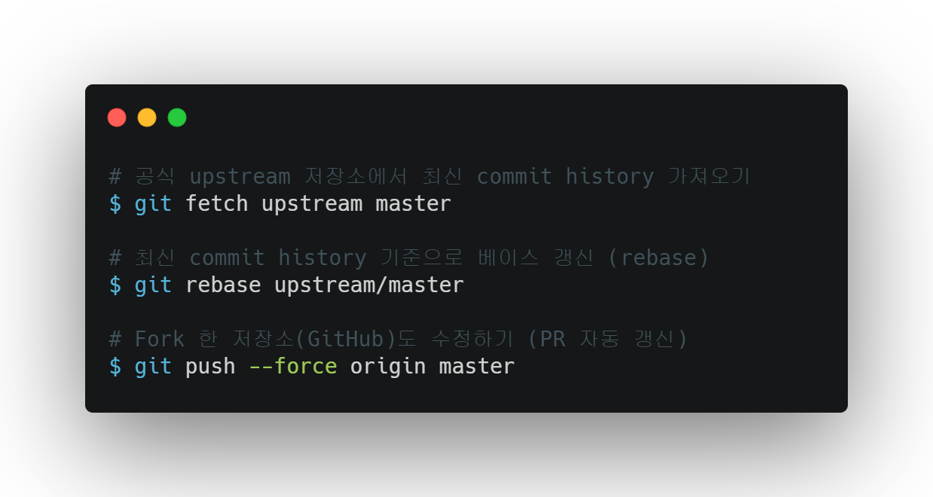
오픈소스 협업 중 Rebase 작업
Notes:
# 공식 upstream 저장소에서 최신 commit history 가져오기
$ git fetch upstream master
# 최신 commit history 기준으로 베이스 갱신 (rebase)
$ git rebase upstream/master
# Fork 한 저장소(GitHub)도 수정하기 (PR 자동 갱신)
$ git push --force origin master

Slide 58
오픈소스 협업 중 Rebase 작업
Notes:
# 공식 upstream 저장소에서 최신 commit history 가져오기
$ git fetch upstream master
# 최신 commit history 기준으로 베이스 갱신 (rebase)
$ git rebase upstream/master
# Fork 한 저장소(GitHub)도 수정하기 (PR 자동 갱신)
$ git push --force origin master

Slide 59
아주 미시적인 관점에서 보는
오픈소스 협업개발과정
Opensource Contribution

Slide 60
오픈소스 프로젝트는
어떻게 개발이 이루어 질까 ?

Slide 61
각종 오픈소스(OS, framework, lib)의 기술내용이 아닌
개발 매커니즘(오픈소스 개발방식)

Slide 62
How to develop with Git ?

Slide 63
Git은 History 관리

Slide 64
Git은 Collaboration Tool

Slide 65
Git의 Commit ? Patch ?

Slide 66
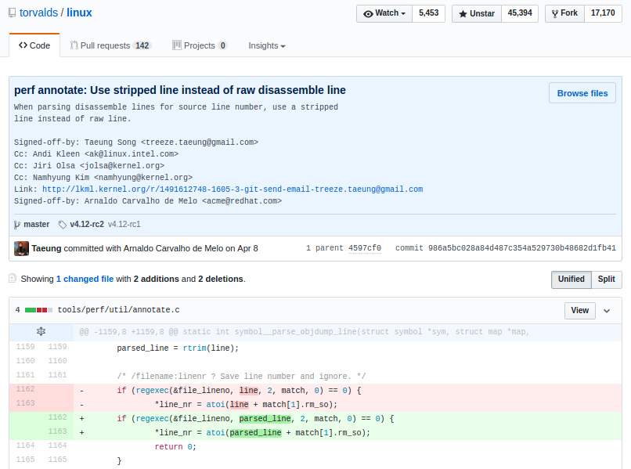

Slide 67
Hello world 찍을때,
Git이 필요한가 ? Needs / Wants

Slide 68
Hello world 찍을때,
Git이 Needs인 세상 == 오픈소스 프로젝트

Slide 69
오픈소스 프로젝트(Linux Kernel, GNU, tensorflow, react 등) 살펴보기 (Github / Not Github)

Slide 70
Not Github
- Apache (http://git.apache.org)
- Linux kernel (http://git.kernel.org)
- GNU (http://git.savannah.gnu.org/cgit/)
- Webkit (git://git.webkit.org/WebKit.git)
…
- Node.js (https://github.com/nodejs/node)
- Tensorflow (https://github.com/tensorflow/tensorflow)
- Spring-boot (https://github.com/spring-projects/spring-boot)
- React (https://github.com/facebook/react)
- Elasticsearch (https://github.com/elastic/elasticsearch)
- Flask (https://github.com/mitsuhiko/flask)
…
Github

Slide 71
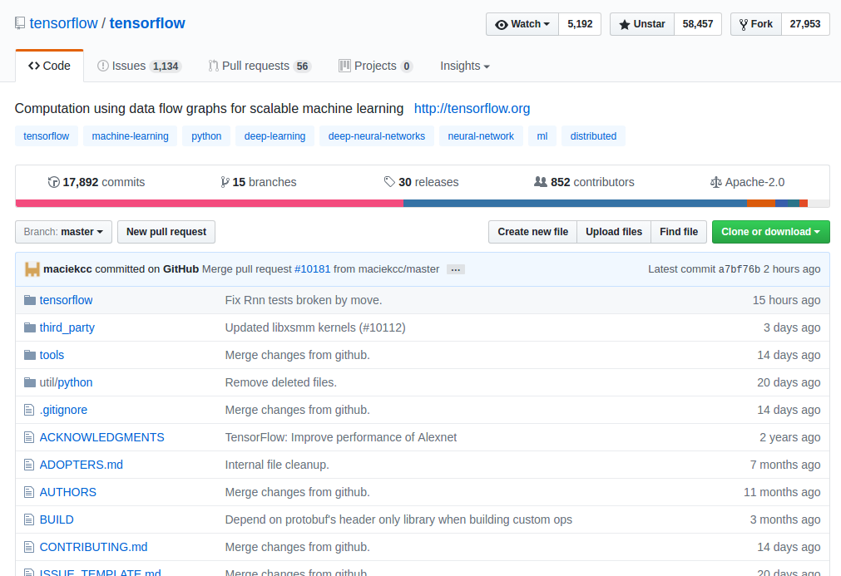
https://github.com/tensorflow/tensorflow

Slide 72
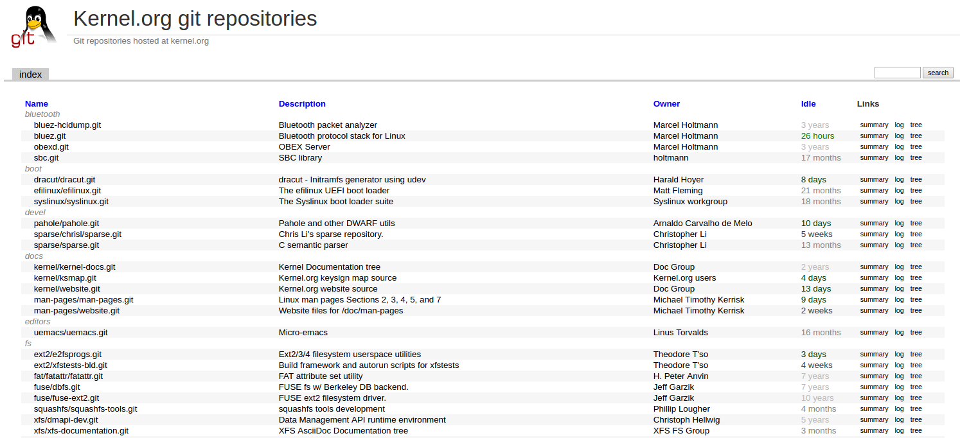
Linux Kernel 공식 git repository https://git.kernel.org
https://git.kernel.org/cgit/linux/kernel/git/tip/tip.git/

Slide 73
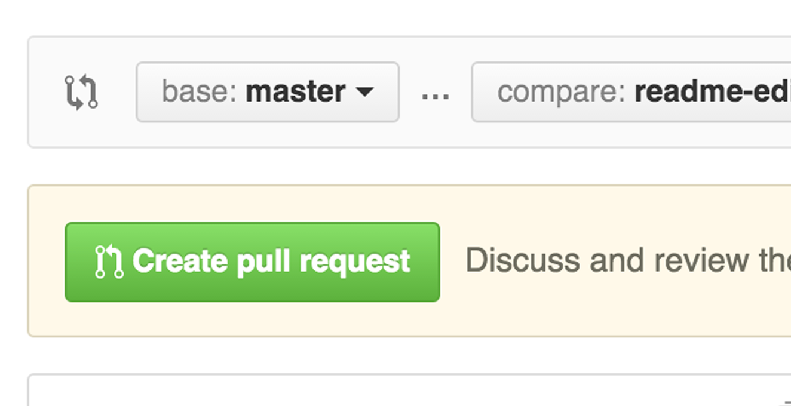
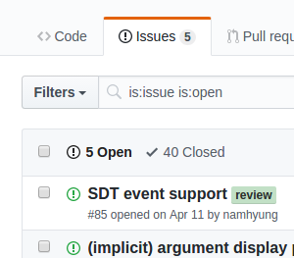
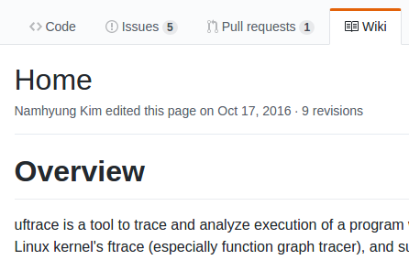
Github기반 프로젝트와의 차이점
Pull-request, Wiki, issue 등

Slide 74
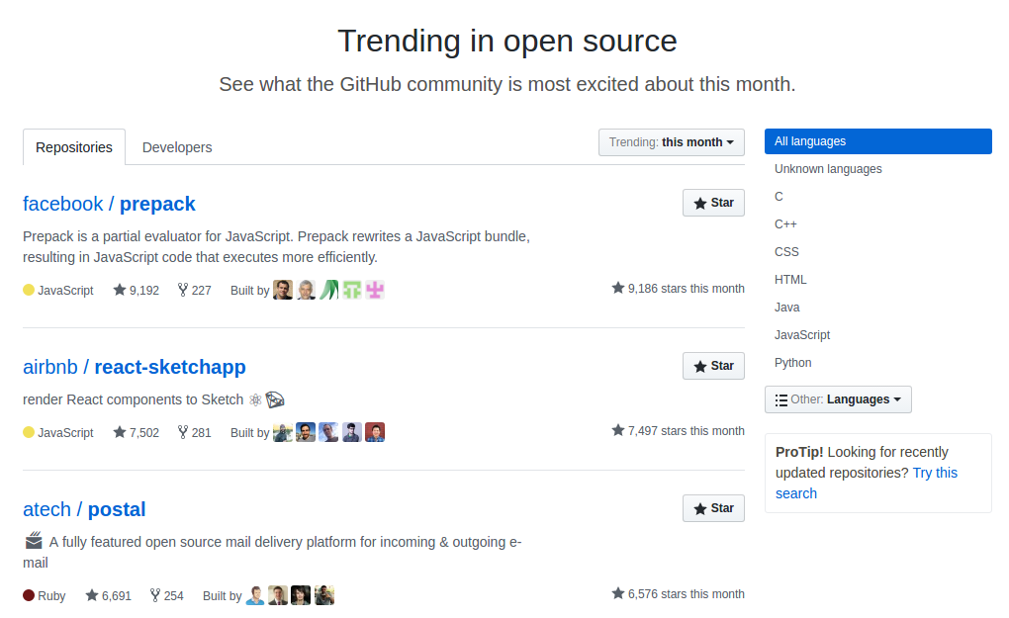
Github에서 제공하는 trending 페이지https://github.com/trending

Slide 75
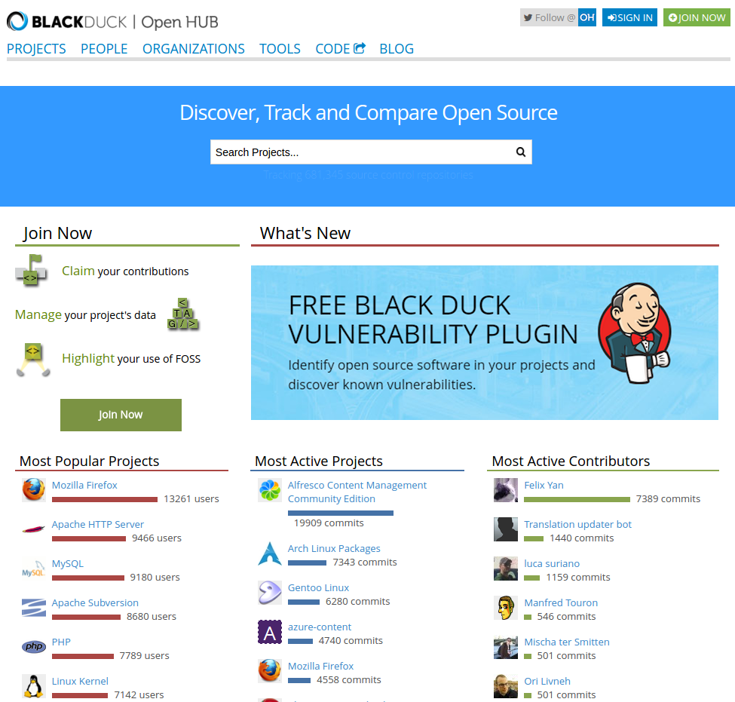
전세계 각종 오픈소스 통계 사이트 https://www.openhub.net/

Slide 76
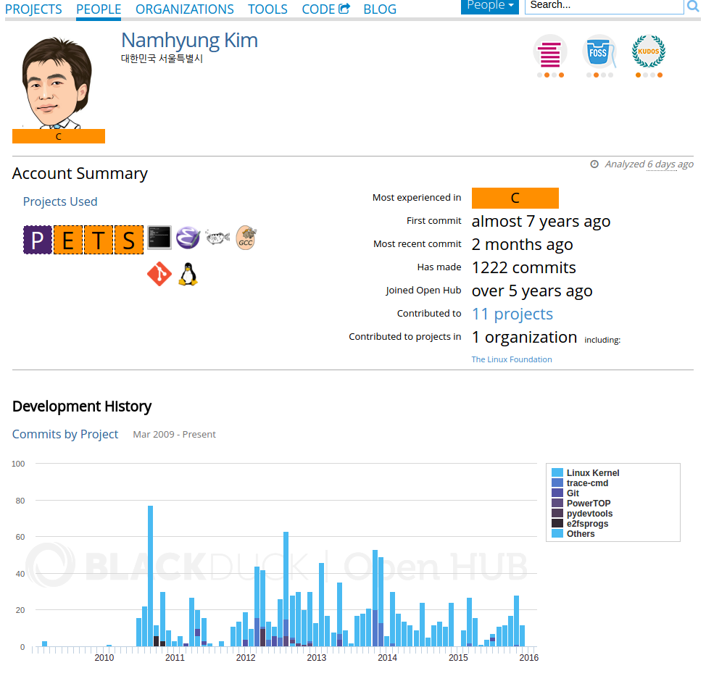
오픈소스 커미터 개인별 통계 뷰 https://www.openhub.net/accounts/namhyung

Slide 77
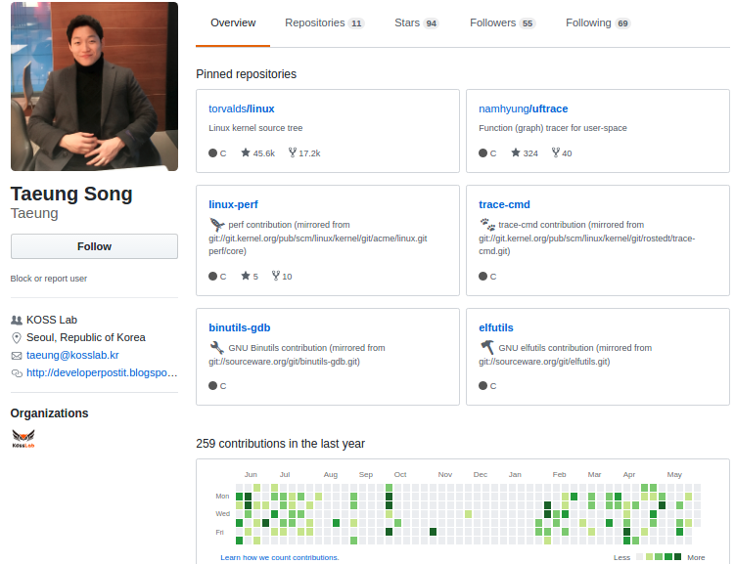
오픈소스 커미터 개인별 통계 뷰 https://github.com/taeung

Slide 78
오픈소스 프로젝트 uftrace: 간단한 소개 github.com/namhyung/uftrace

Slide 79
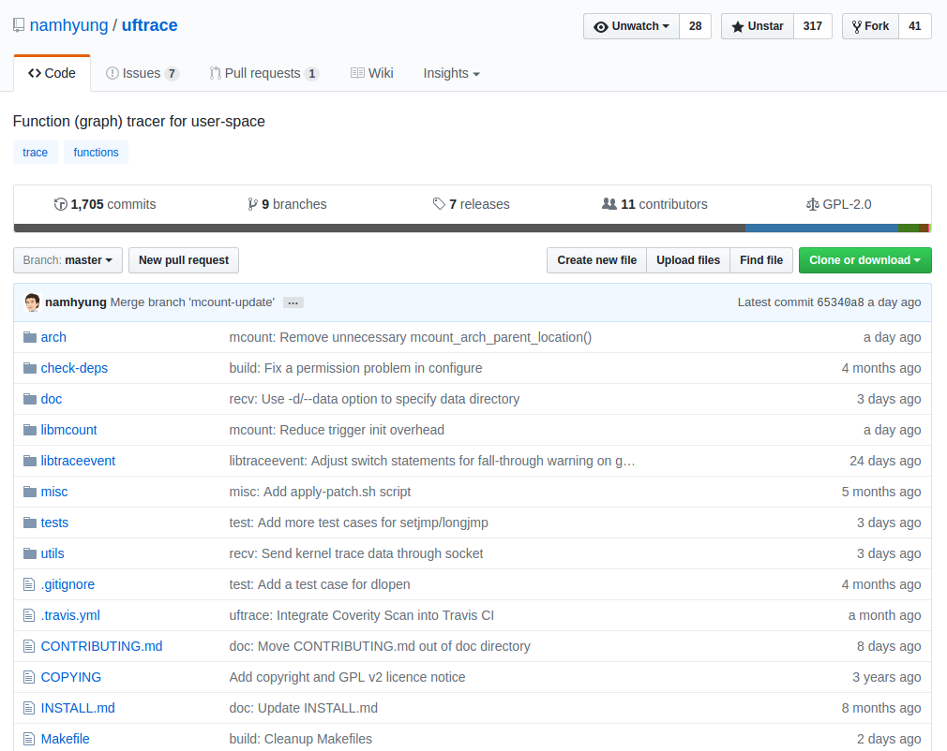
https://github.com/namhyung/uftrace

Slide 80
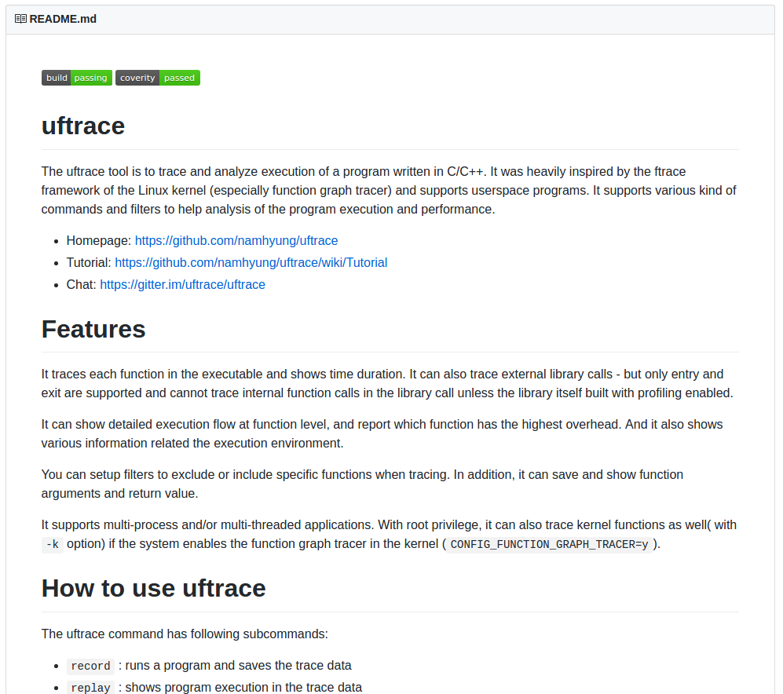
https://github.com/namhyung/uftrace

Slide 81
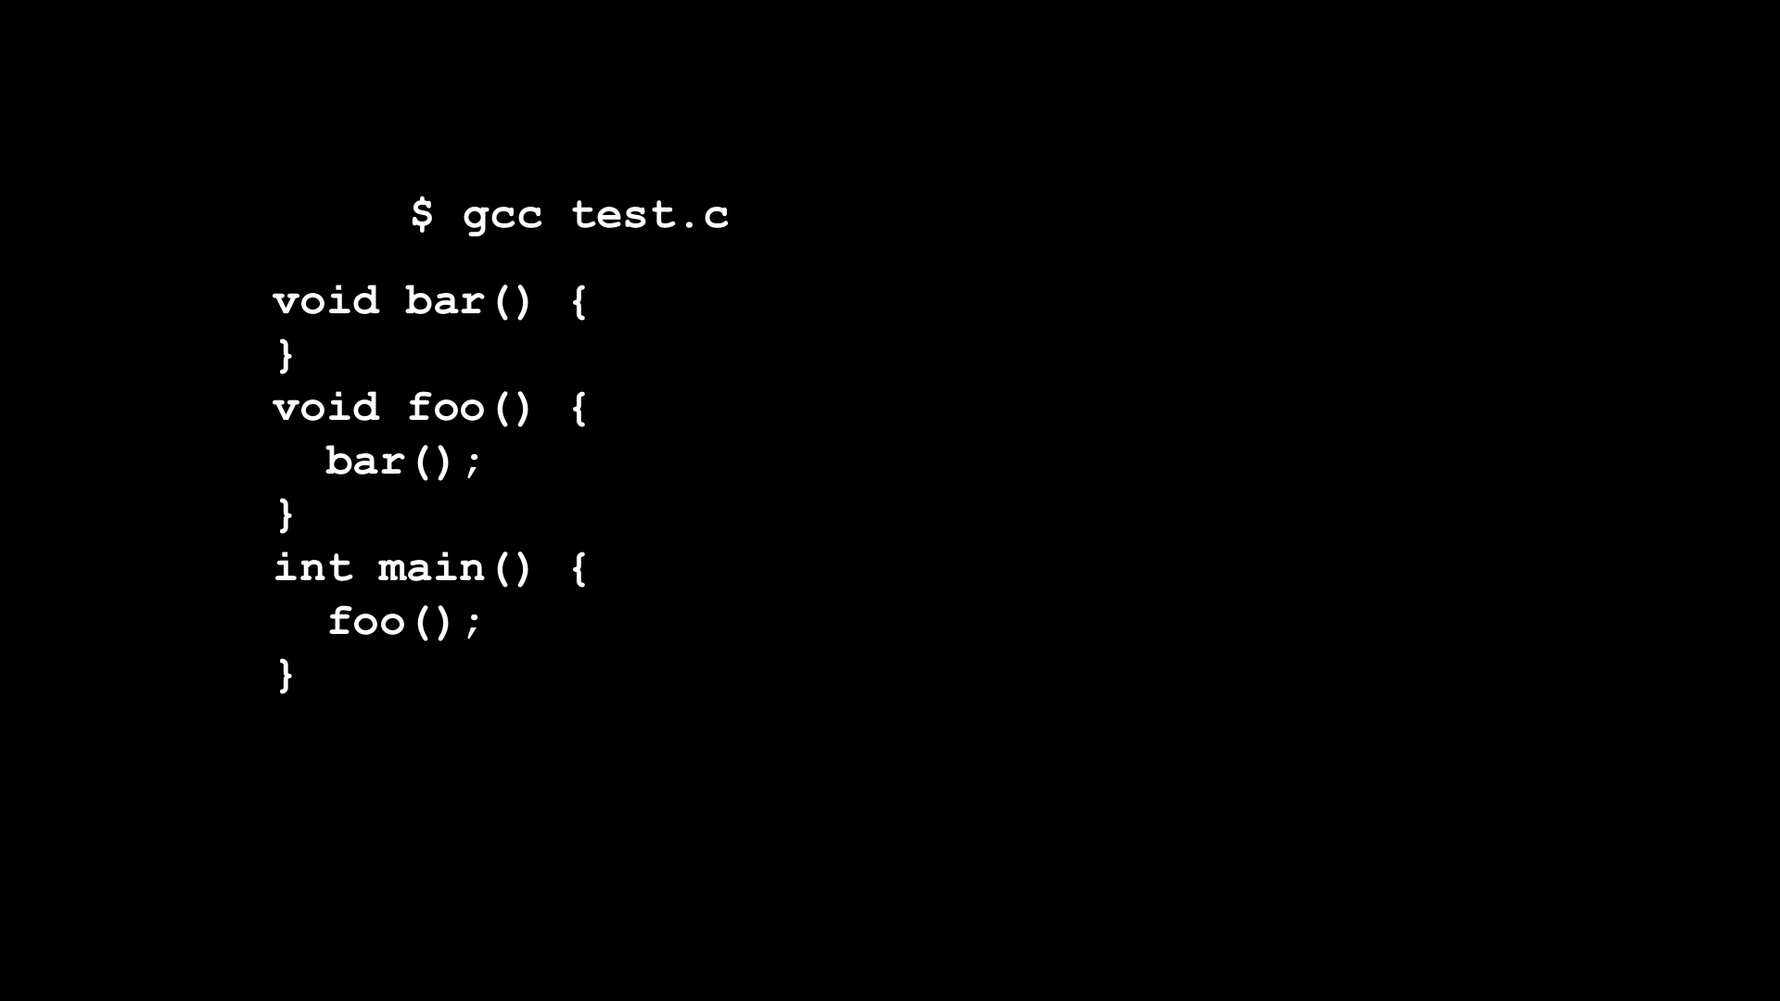

Slide 82
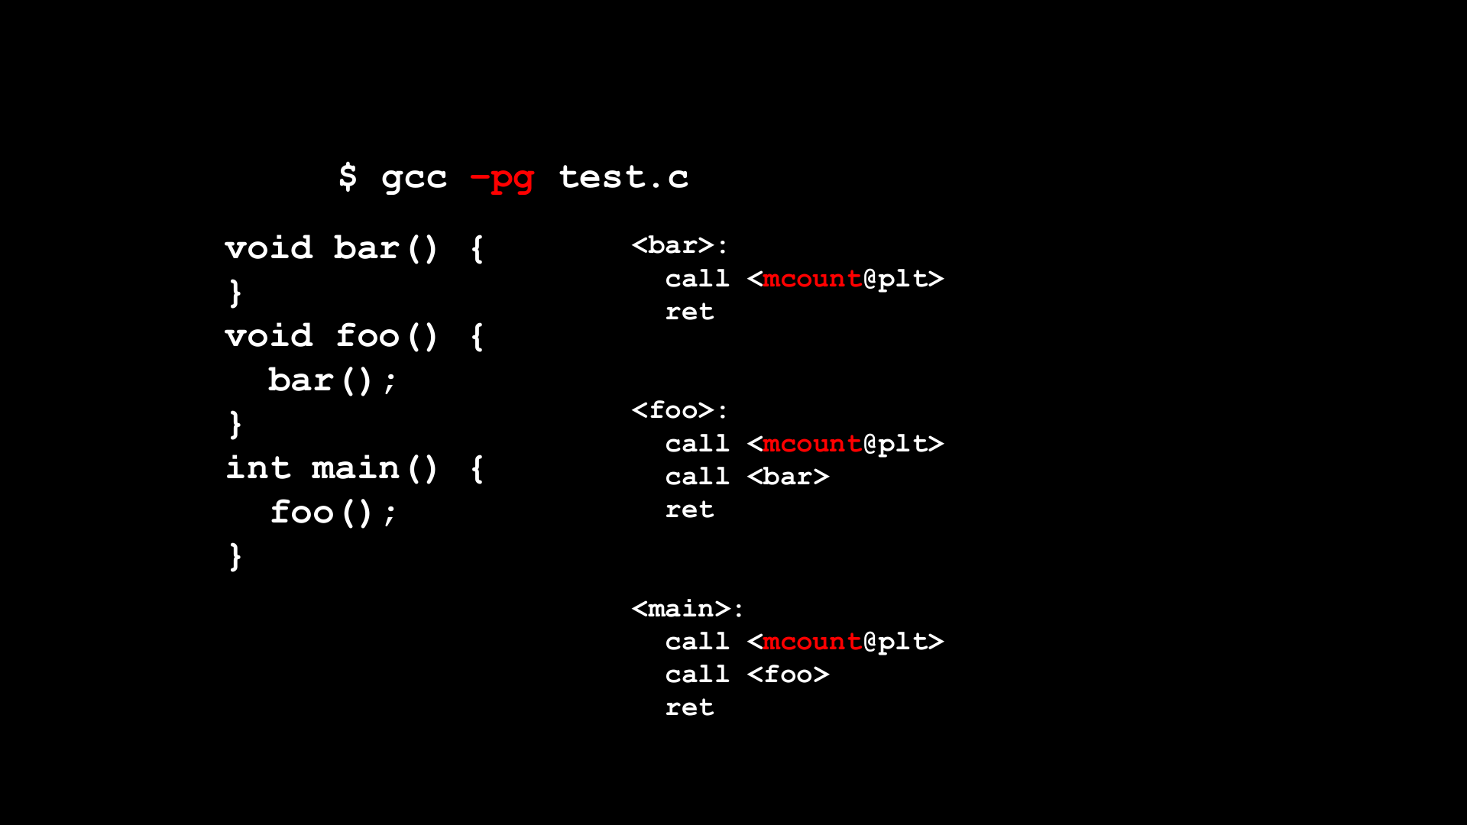

Slide 83
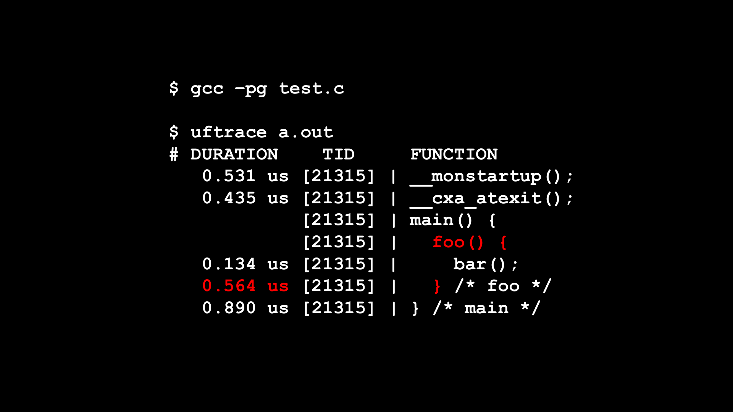

Slide 84
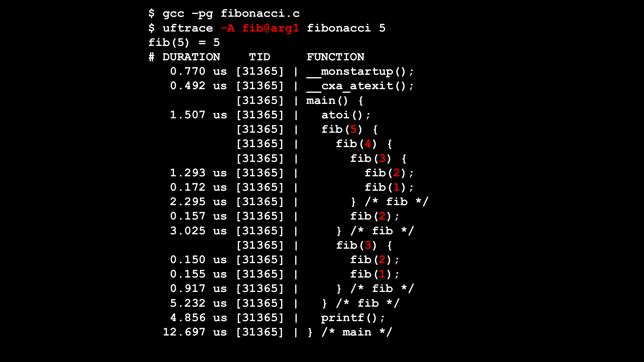

Slide 85
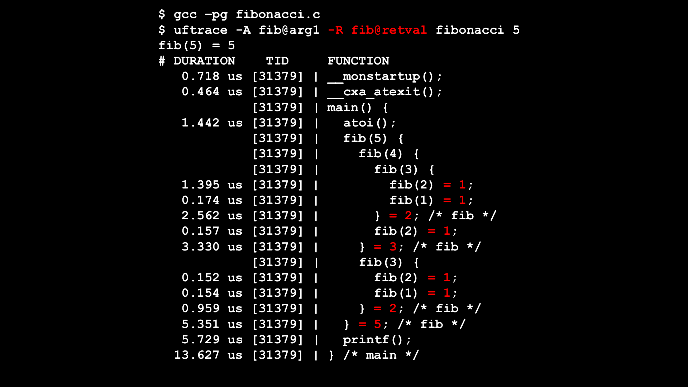

Slide 86
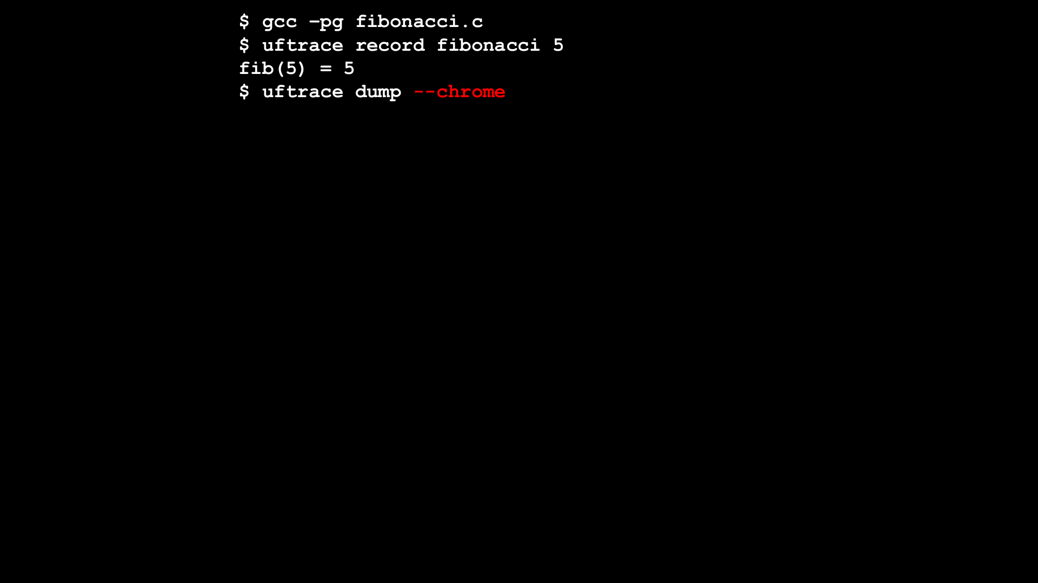

Slide 87
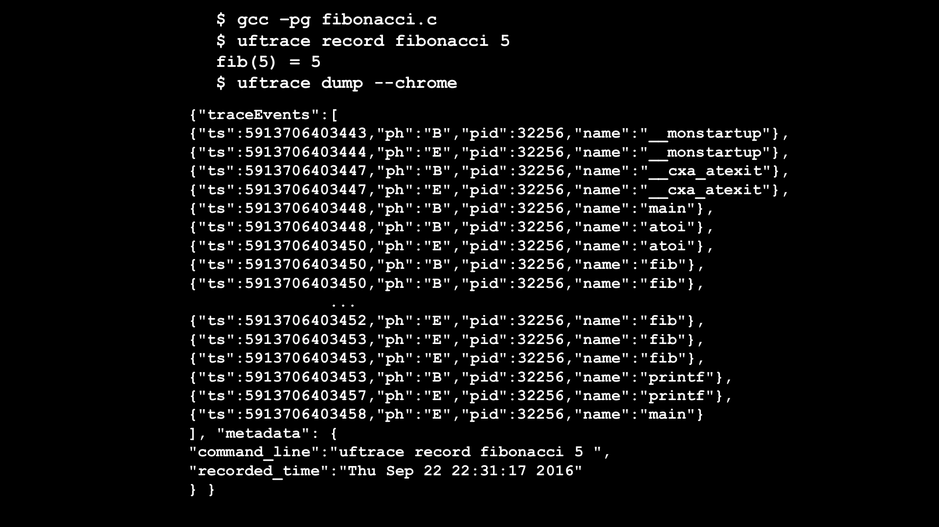

Slide 88
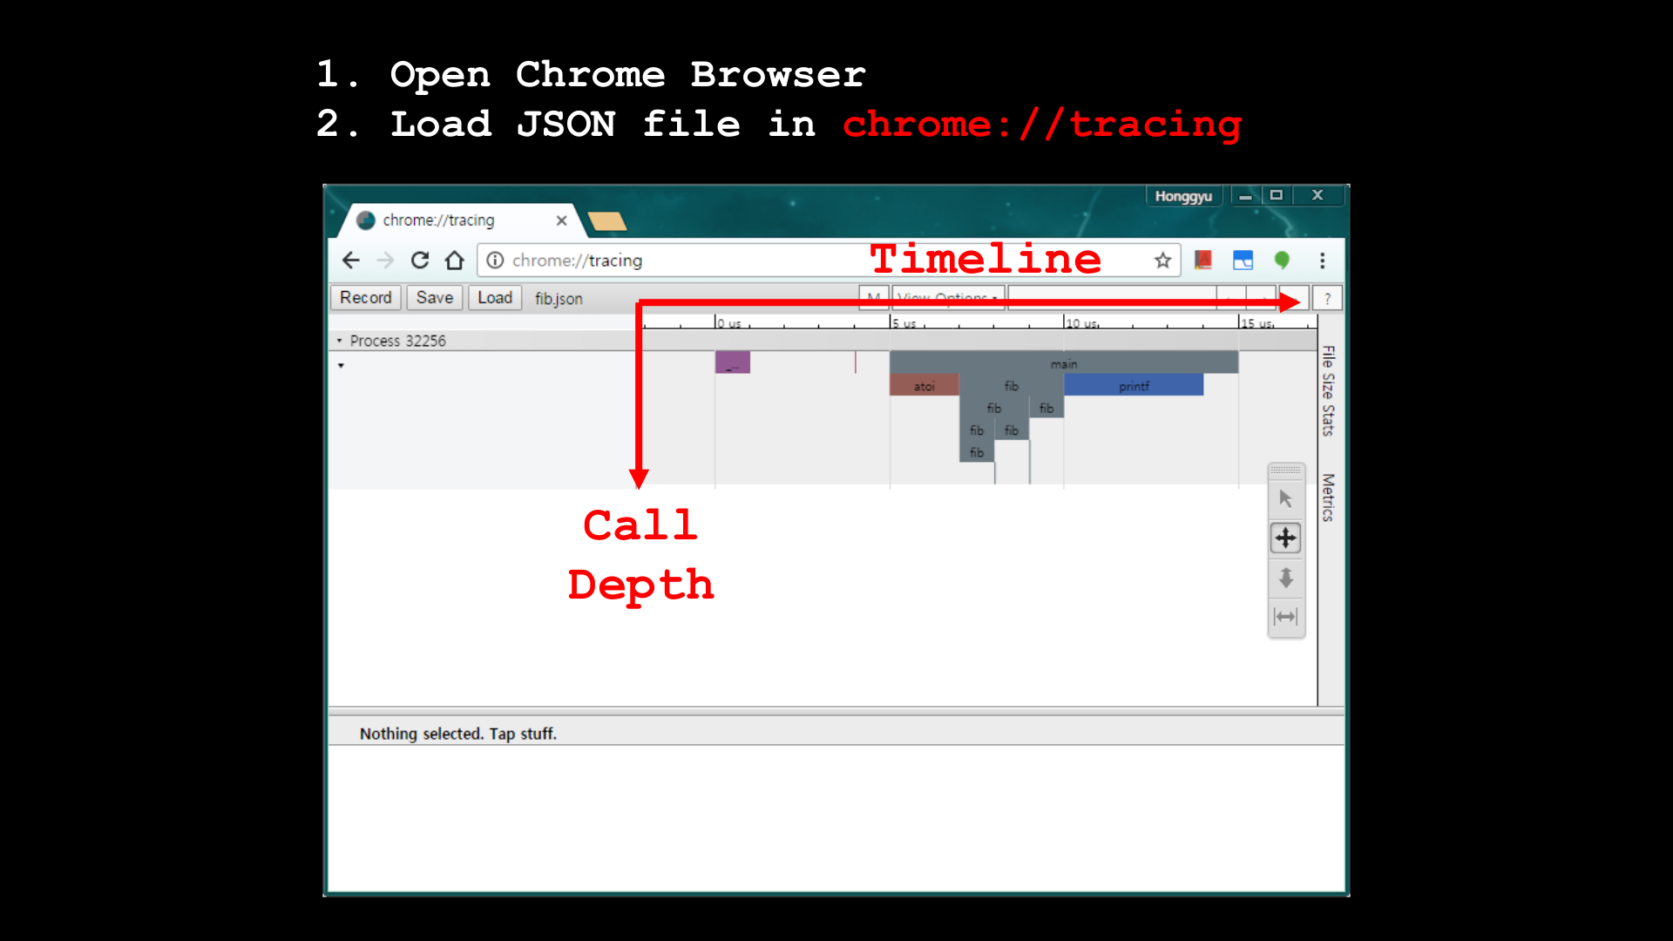

Slide 89
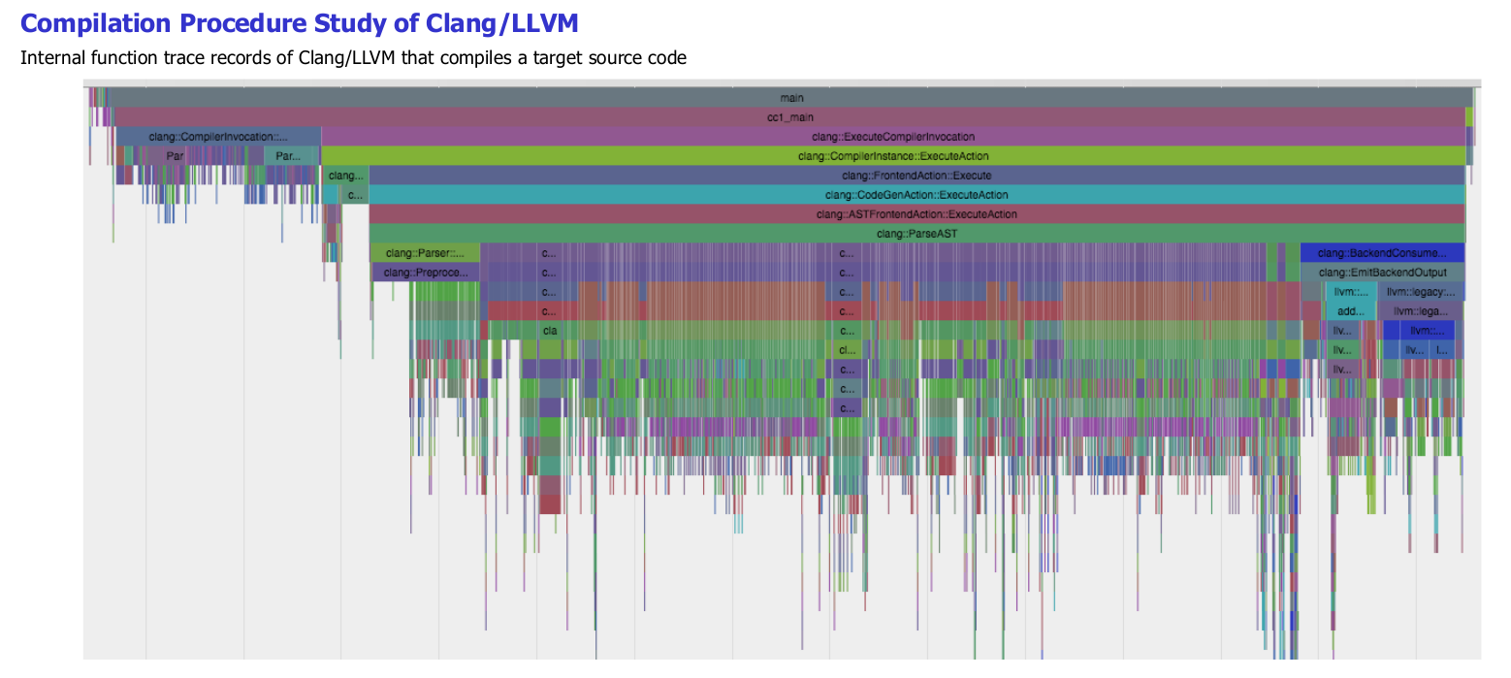

Slide 90
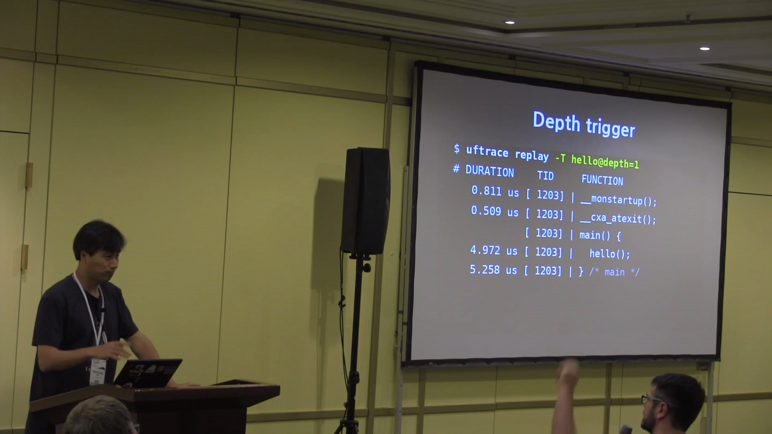
http://tracingsummit.org/wiki/TracingSummit2016uftrace
https://youtu.be/U3hTR6-pWu0

Slide 91
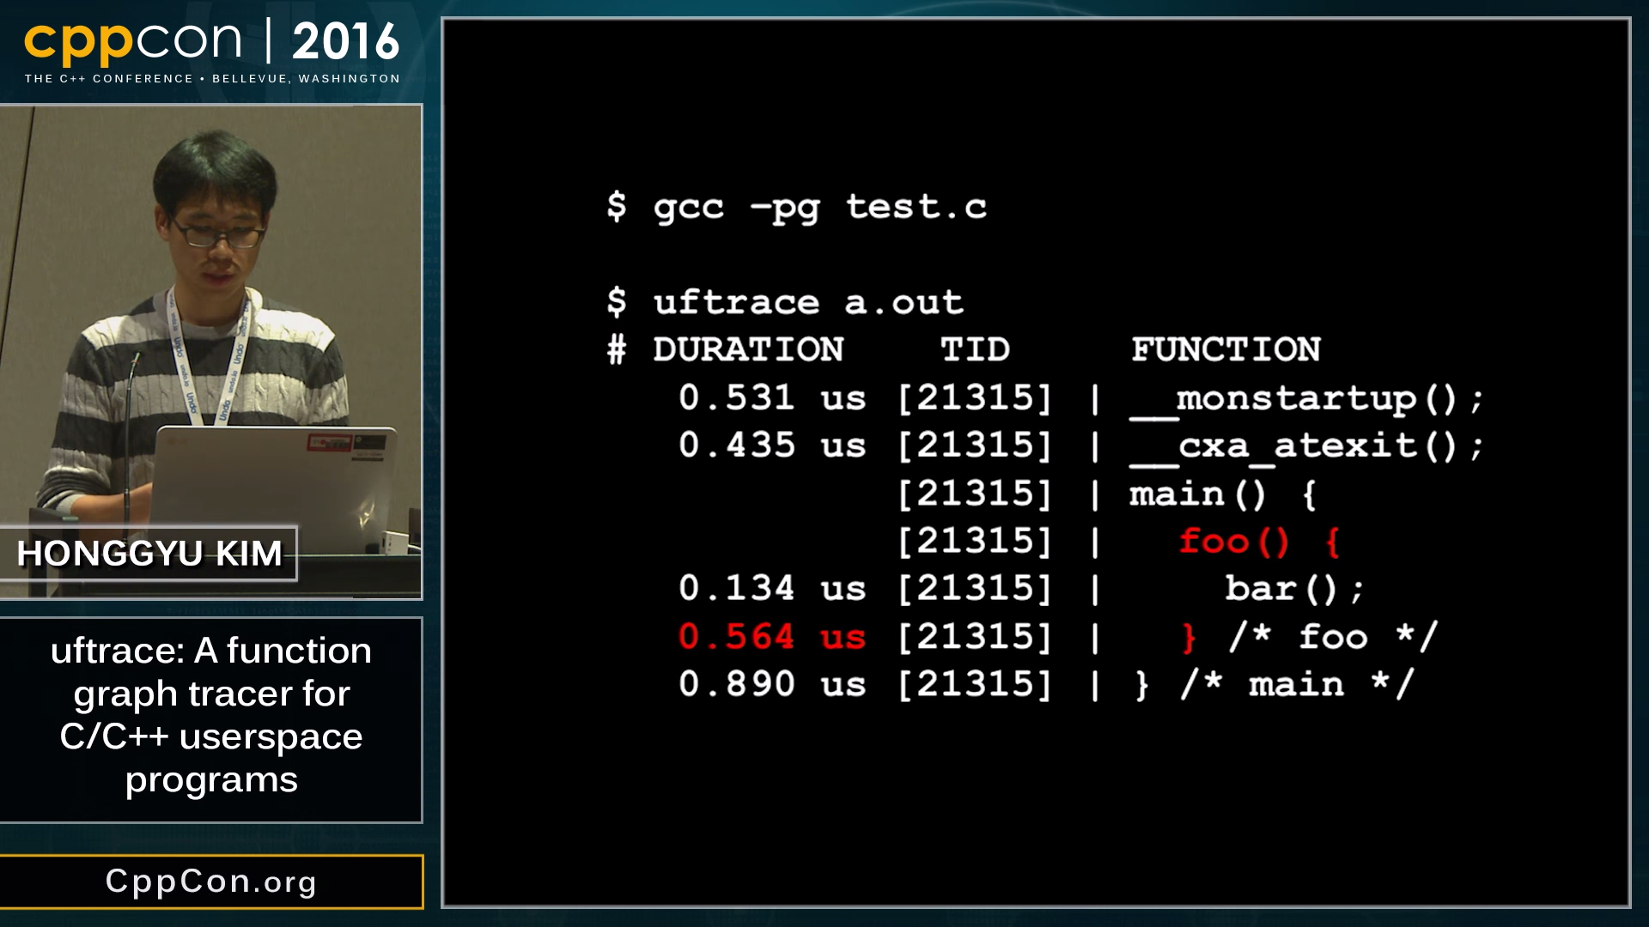
https://cppcon.org/
https://youtu.be/LNav5qvyK7I
https://github.com/CppCon/CppCon2016/blob/master/Lightning%20Talks%20and%20Lunch%20Sessions/uftrace%20-%20A%20function%20graph%20tracer%20C%20C%2B%2B%20userspace%20programs/uftrace%20-%20A%20function%20graph%20tracer%20C%20C%2B%2B%20userspace%20programs%20-%20Namhyung%20Kim%20and%20Honggyu%20Kim%20-%20CppCon%202016.pdf

Slide 92
오픈소스 프로젝트 uftrace: Pull request / Review 과정 예시

Slide 93
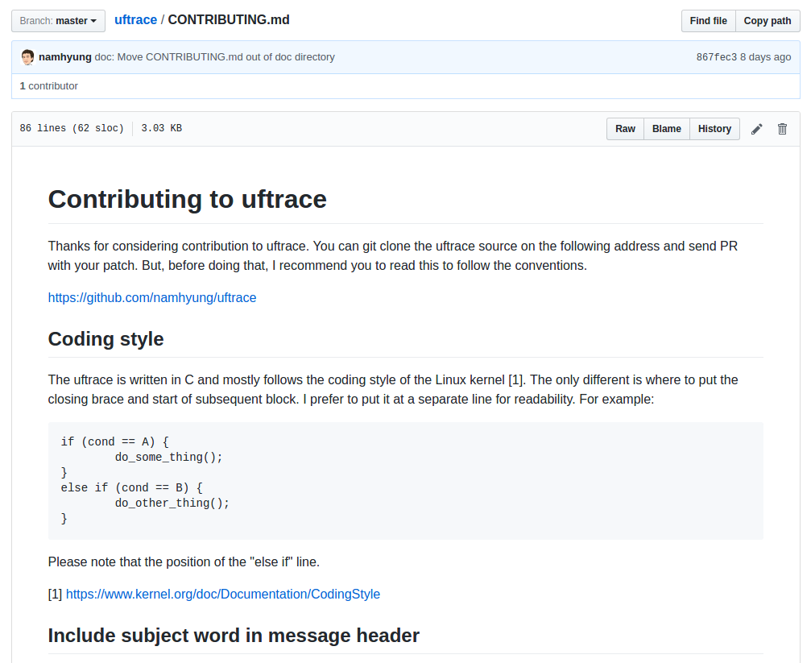

Slide 94
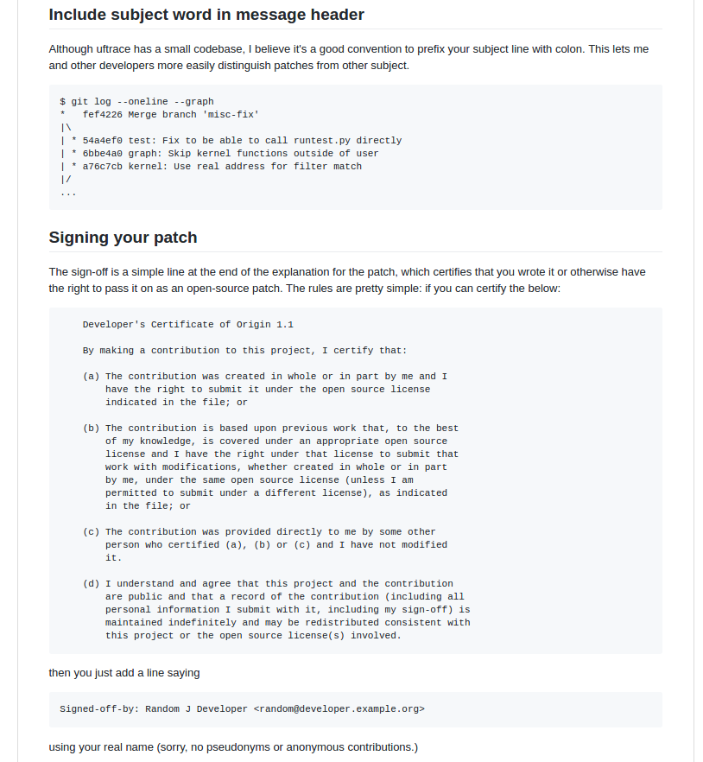

Slide 95
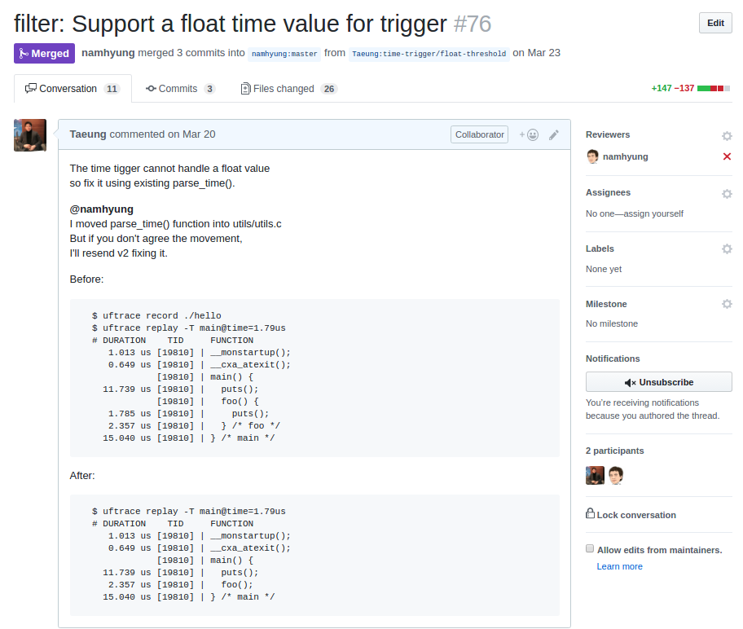

Slide 96
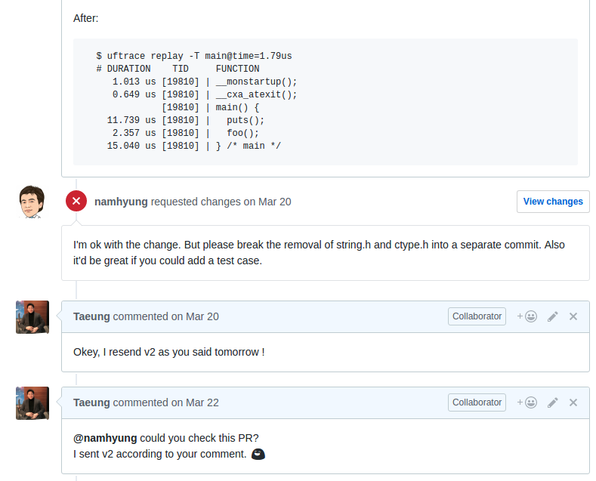

Slide 97
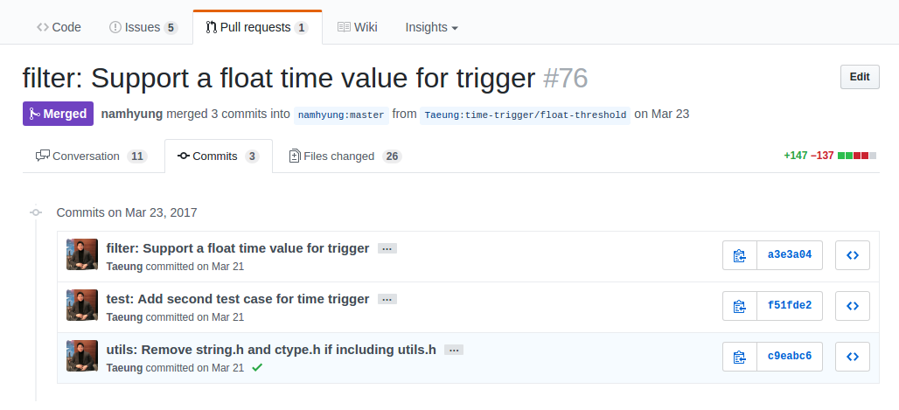

Slide 98
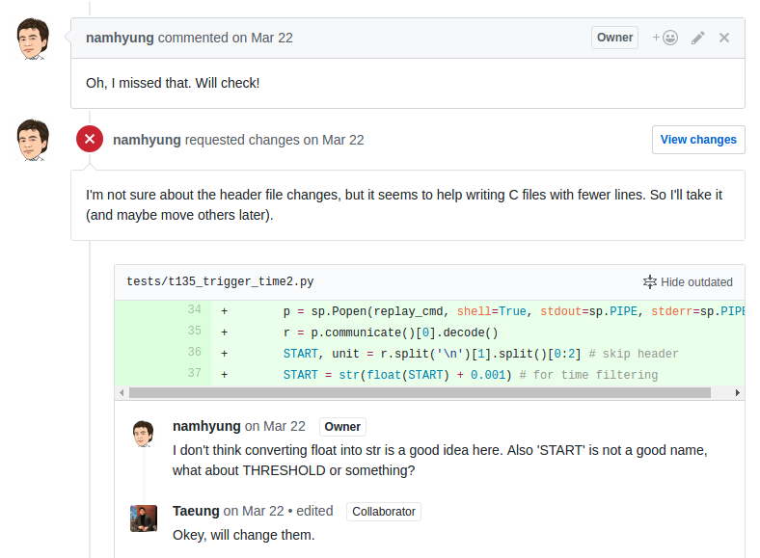

Slide 99
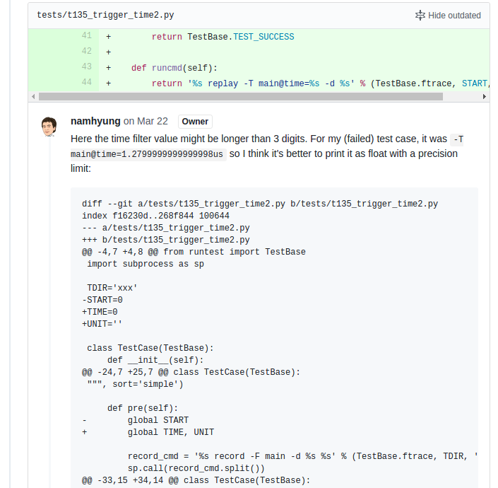

Slide 100


Slide 101


Slide 102


Slide 103


Slide 104


Slide 105


Slide 106


Slide 107


Slide 108


Slide 109


Slide 110
오픈소스 프로젝트 uftrace: Issue / Disscusion 과정 예시

Slide 111


Slide 112


Slide 113


Slide 114


Slide 115


Slide 116


Slide 117


Slide 118


Slide 119


Slide 120


Slide 121


Slide 122


Slide 123


Slide 124


Slide 125


Slide 126


Slide 127


Slide 128


Slide 129
Real Linux
오픈소스 협업 관련 FAQ

Slide 130
Real Linux
1. 버그를 수정했을때 commit message 어떻게 작성할것인가 ?
(예시, B라는 문제가 발생했는데, if문에 A라는 조건이 없어서였다.)

Slide 131
Real Linux
Commit message 작성 Tips
제목작성 요령
카테고리분류
한줄요약
본문작성 요령
구체적인 서술
why 이유가 들어나게
해당 line에 대한 blame 조사와 cc등과 함께 명시
참고할 commit ID, title 정보
해결한 issue 번호
함께작업한 사람 또는 Reporter, Suggester 명시
라이센스와 본인인증
signed-off-by, CLA등록

Slide 132

Real Linux
실습1: 예시 커밋 살펴보기
https://github.com/torvalds/linux/commit/580a05f9

Slide 133

Real Linux
2. push 를 했는데 아래와 같은 에러가 발생한다 왜 이런현상이 발생할까 ?

Slide 134
Real Linux
3. maintainer/reviewer가 PR에 댓글로 rebase 하라고 comment 했다.
어떤 상황인가 ? 어떻게 대처해야하는가 ?

Slide 135

Real Linux
예시: Upstream으로 부터 최신 commit 내용 가져와서 Rebase 작업하기
Notes:
#include <stdio.h>
#include <stdlib.h>
//hello linux filesystem\n
#define SIZE 24
void main()
{
FILE *fp = fopen("hello.txt","r");
char buf[BUFSIZ];
if (fp) {
fread(buf, SIZE, 1, fp);
printf("%s", buf);
fclose(fp);
}
}

Slide 136

Real Linux
예시: Upstream으로 부터 최신 commit 내용 가져와서 fork 한프로젝트 master 갱신하기
Notes:
#include <stdio.h>
#include <stdlib.h>
//hello linux filesystem\n
#define SIZE 24
void main()
{
FILE *fp = fopen("hello.txt","r");
char buf[BUFSIZ];
if (fp) {
fread(buf, SIZE, 1, fp);
printf("%s", buf);
fclose(fp);
}
}

Slide 137
Real Linux
4. 새로운 class나 구조체를 추가하려고 할때, 참고할만한 commit을 어떻게 찾을까 ?

Slide 138

Real Linux
git blame 명령: 해당소스라인에서 마지막으로 누가 수정했는지
commit ID 추적이 가능하다.

Slide 139

Real Linux
실습: node_http_parser.cc 의 Parser 클래스 만든 최초 Commit 을 찾아낼수있다

Slide 140
Real Linux
5. commit 10개를 하나의 PR로 전송하였다. maintainer/reviewer의 comment는 다음과같다.
“3번째,5번째,8번째 커밋메시지를 수정하고 2번째 커밋을 3개로 쪼개고 9번째 커밋을 10번째 커밋에 합쳐야한다.”
어떤방법으로 수정을 할것인가 ?

Slide 141
Real Linux
6. 버그수정을 하다보니 간단한 refactoring 할일이 생겨났다.
commit을 하나로 작성하는게 이상적일까 두개로 나눠서 작성하는게 이상적일까 ?

